Slide 1
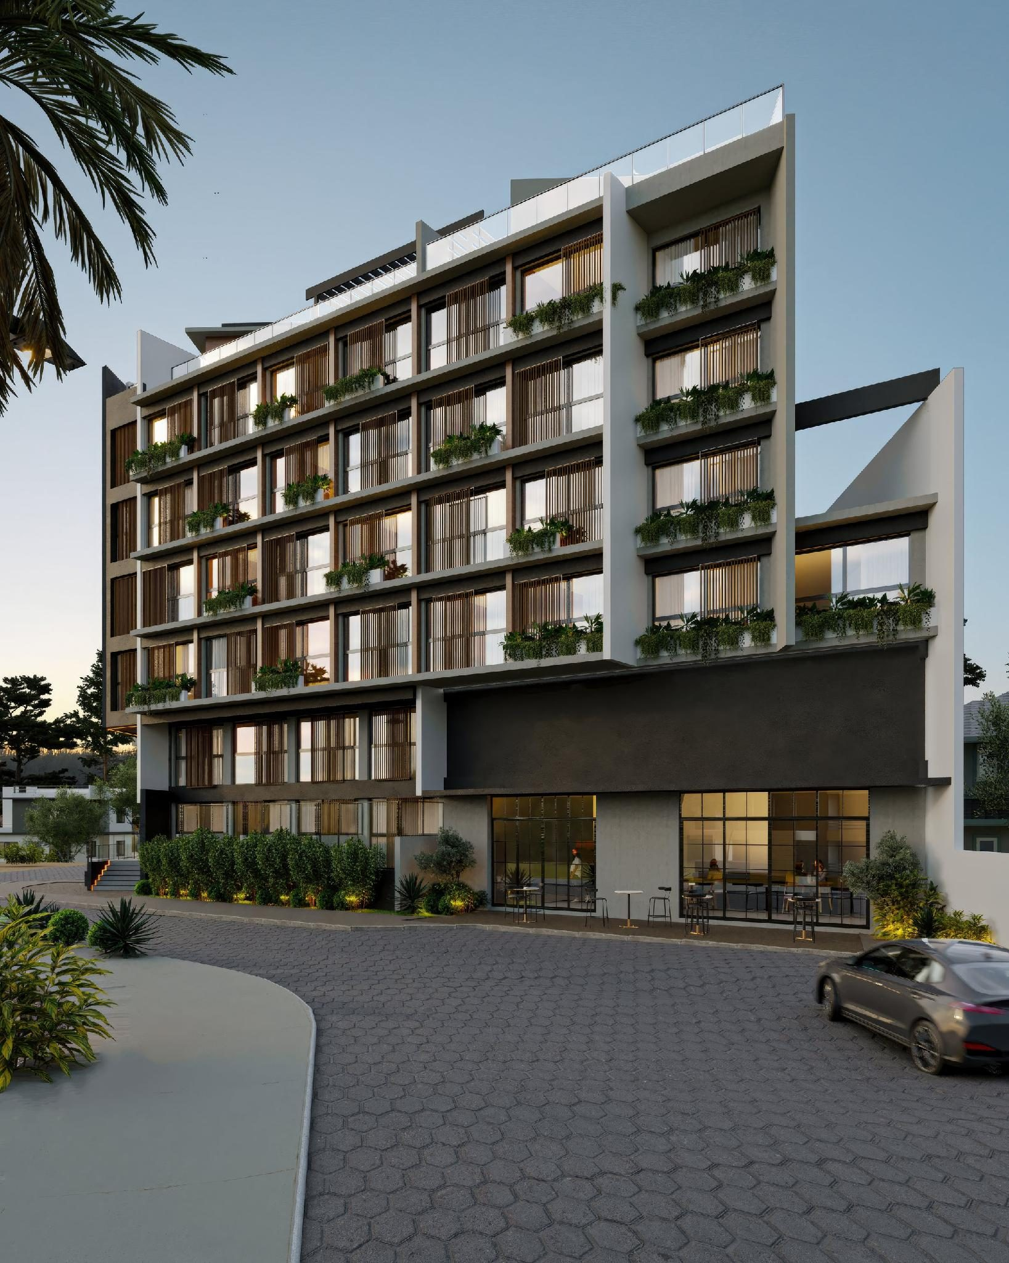
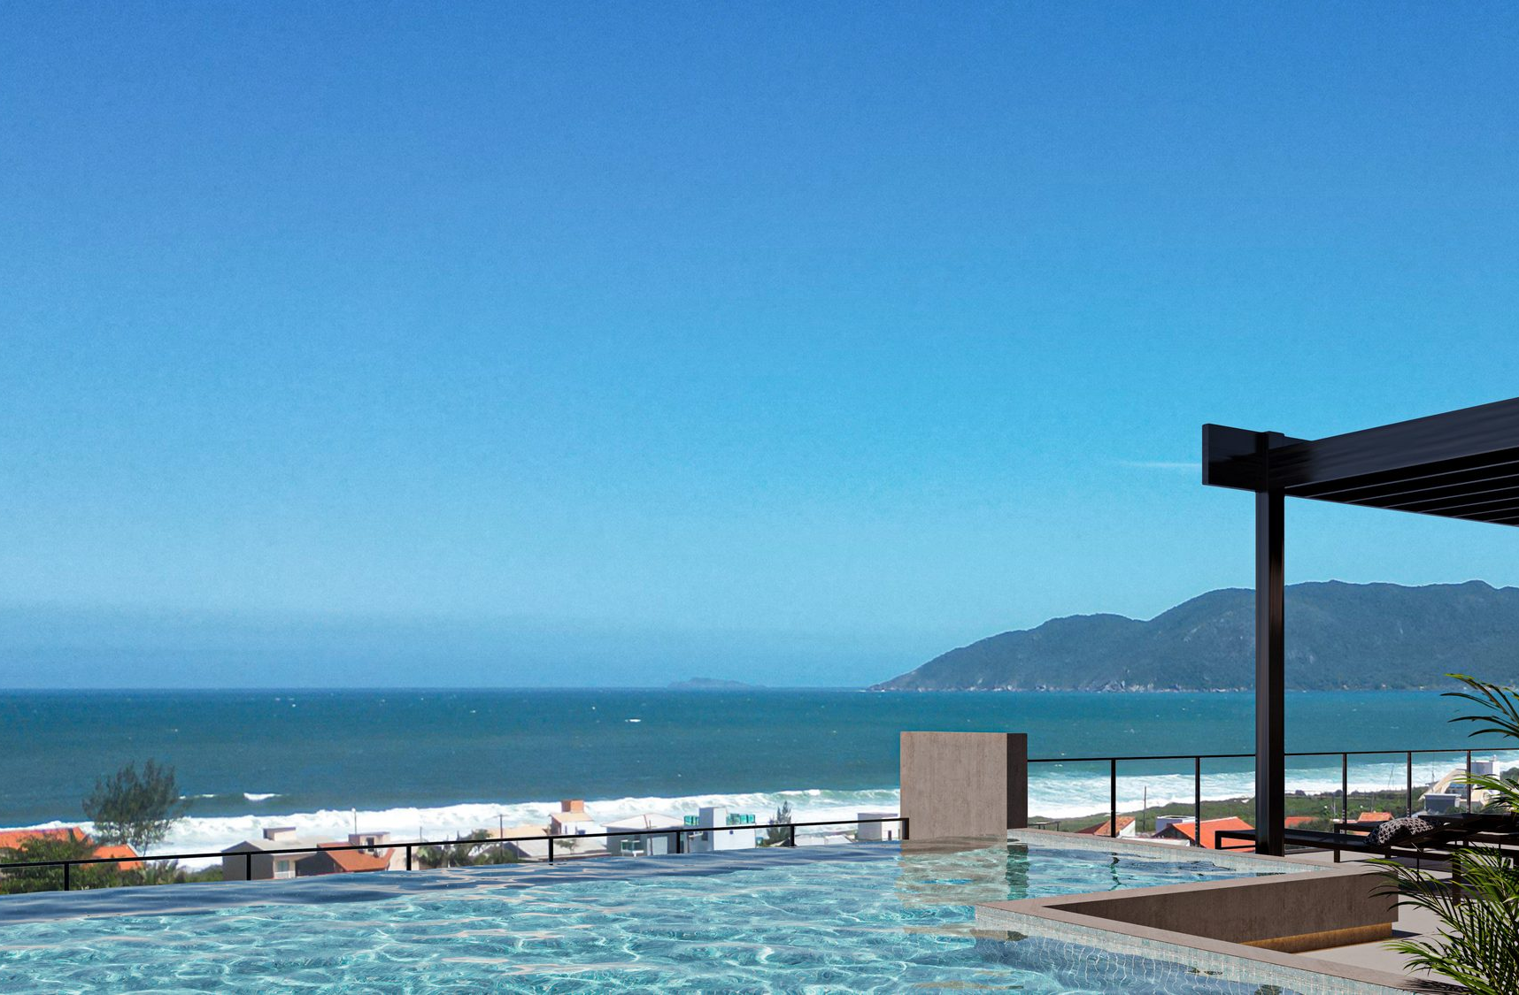

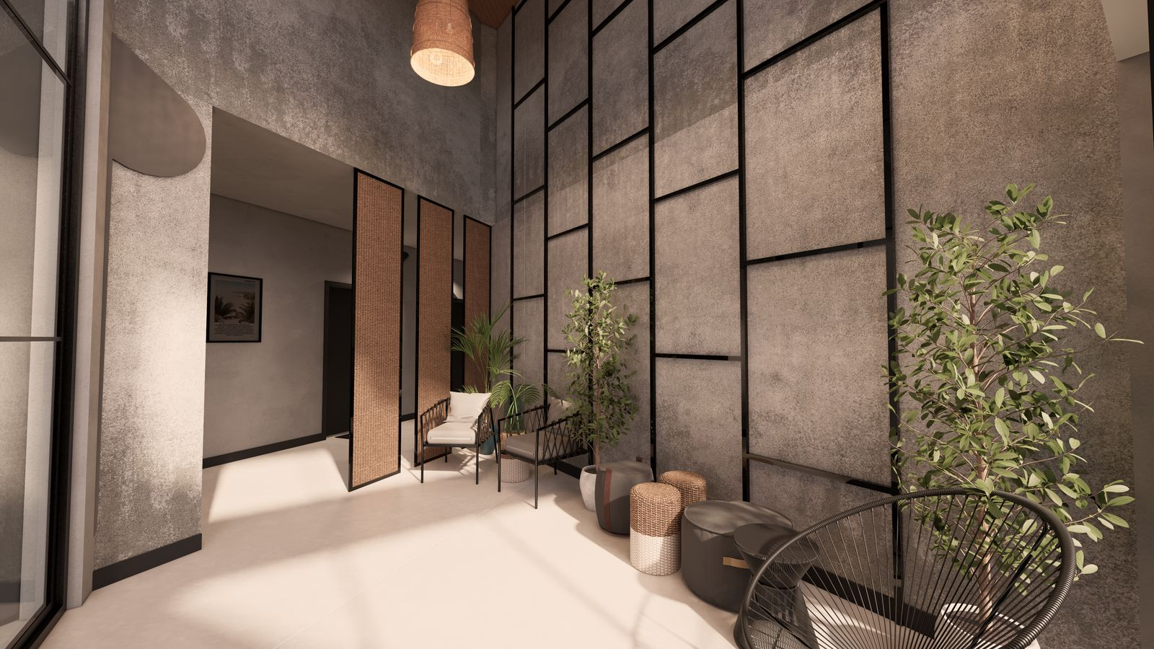
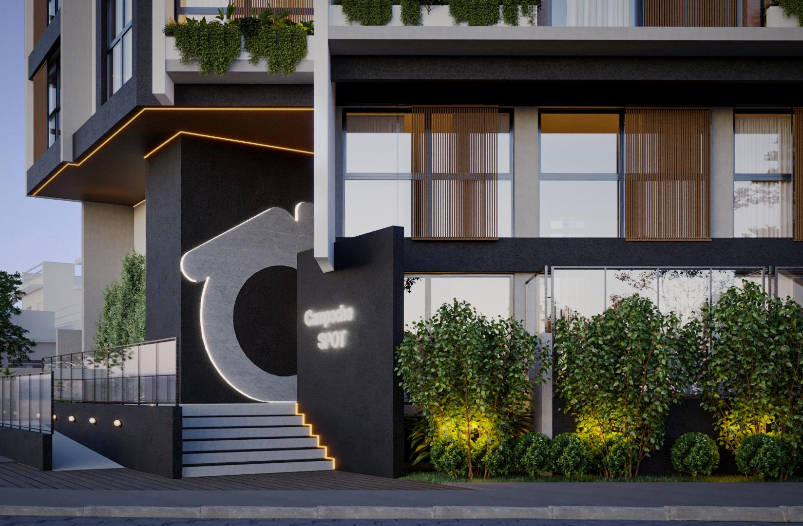
BOOK DE PREMISSAS DE FACHADA E INTERIORES
Campeche Spot
Moodboard de premissas
Lançamento × Executivo · Fachada · Interiores
Campeche · Florianópolis/SC
DOCUMENTO TÉCNICO INTERNO

Slide 2

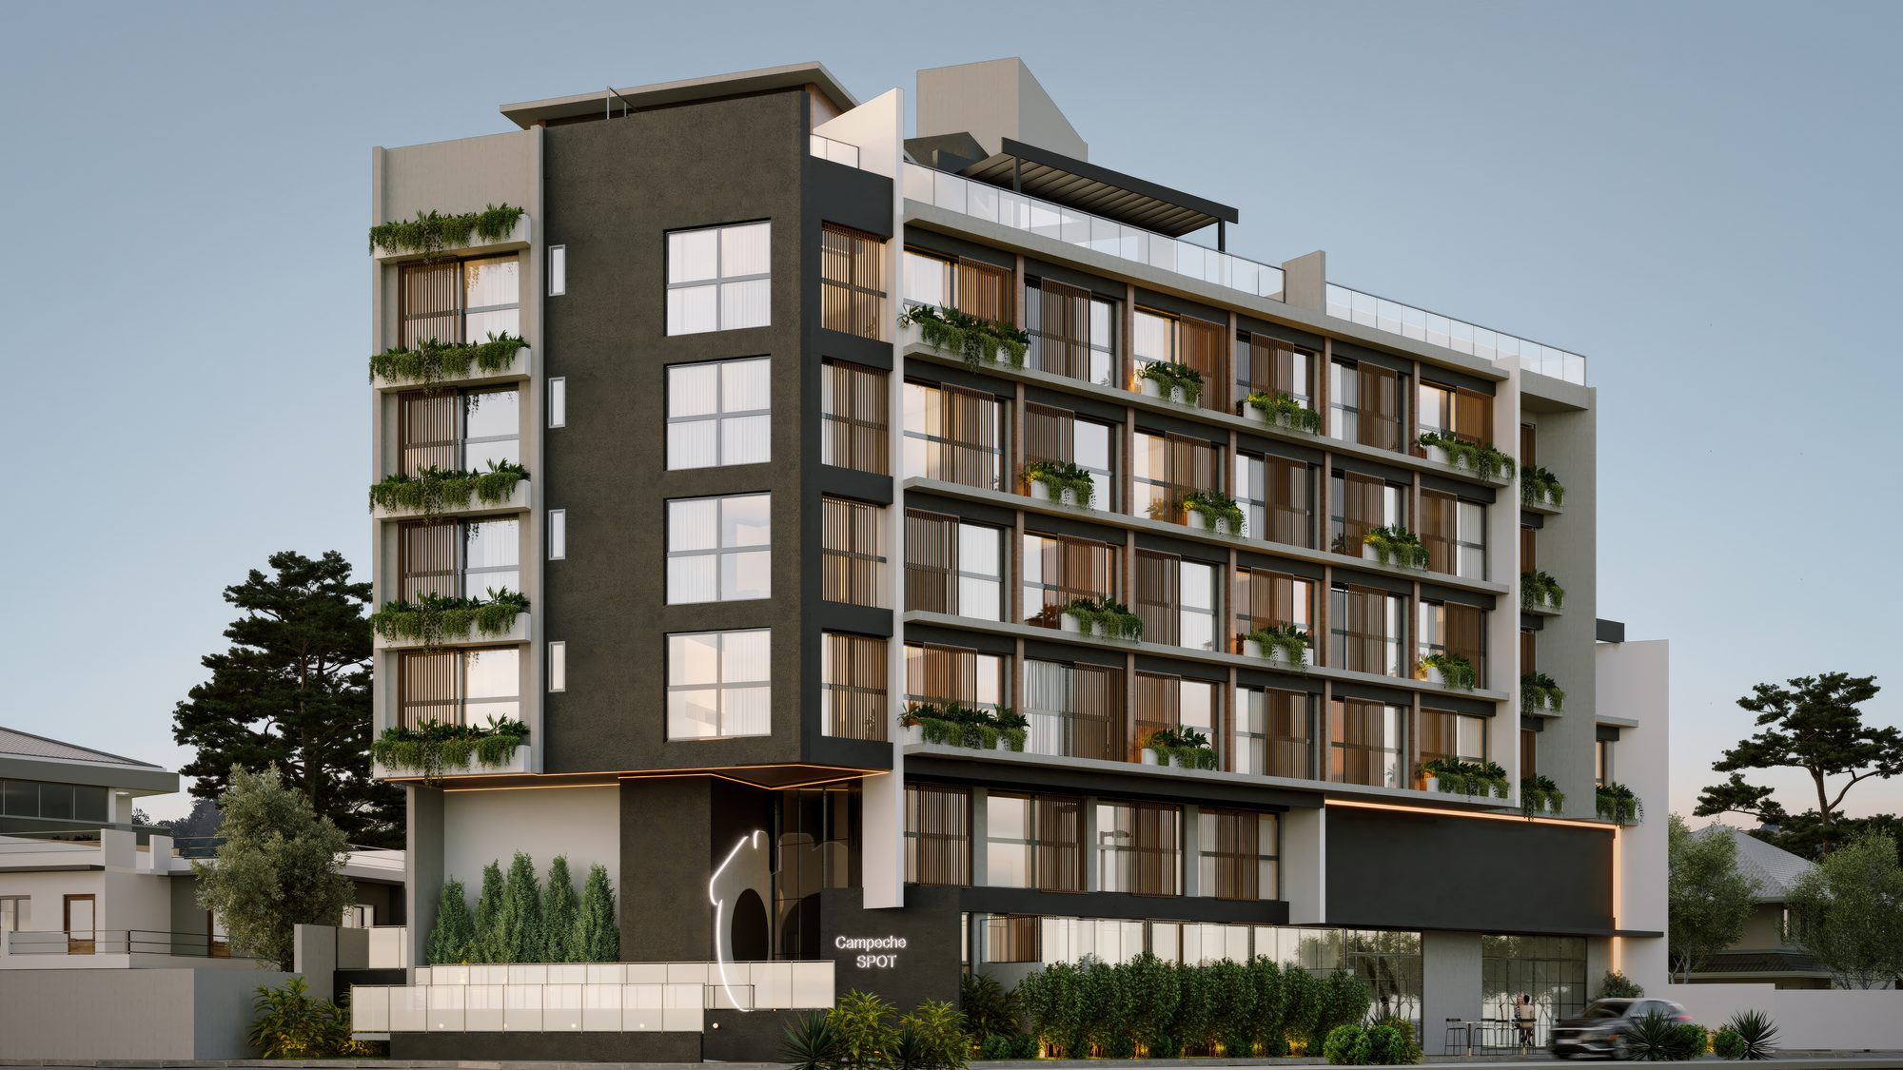
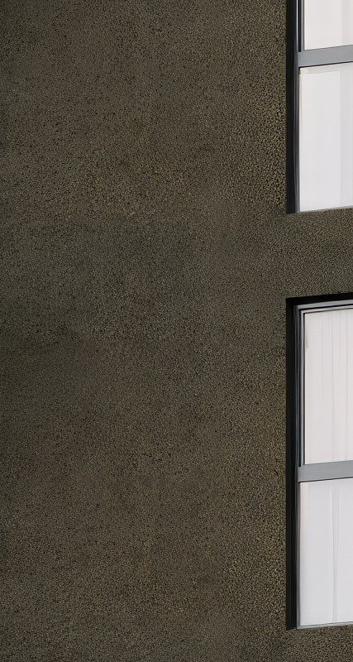
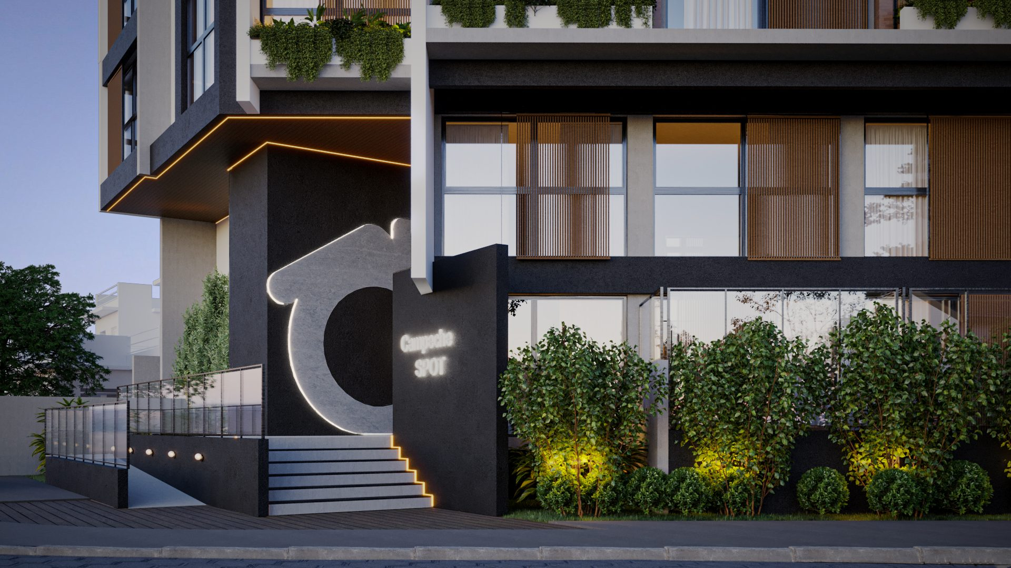

CONTEXTUALIZAÇÃO
O objetivo deste material
Consolidar as premissas de fachada e de interiores das áreas comuns do Campeche Spot a partir da leitura cruzada entre as imagens de lançamento, o projeto executivo da ROVE e o projeto de interiores da Seazone: o que a imagem vendeu, o que o executivo especifica, onde divergem e o que validar antes da compra e da execução.
AO ABRIR ESTE BOOK, OBRAS DEVE CONSEGUIR RESPONDER
1
O que as imagens de lançamento mostram na fachada?
2
Qual cor e textura o executivo define para cada plano?
3
Onde o executivo diverge da imagem vendida?
1
2
3
4
O que precisa de errata antes da compra da tinta?
5
Qual é o conceito de interiores das áreas comuns que deve ser seguido?
6
O que não pode ser alterado sem validação?
7
Quais pontos ainda precisam ser validados?
VEJA
a imagem de lançamento ou o conceito Seazone
ENTENDA
o material e a especificação de cada parte
CONFIRA
o que a obra precisa observar ou validar
Regra do material: nenhuma informação foi inventada. Fontes (Campeche Spot / 02 - Projetos): imagens de lançamento, executivo de arquitetura ROVE, Memorial Descritivo R01, projeto de interiores Seazone e 00 - Premissas de Projeto. Foco: imagens externas, texturas e interiores das áreas comuns. Interiores das unidades, índices urbanísticos, áreas e custos não fazem parte deste Book.
CAMPECHE SPOT · BOOK DE PREMISSAS DE FACHADA E INTERIORES · 02

Slide 3
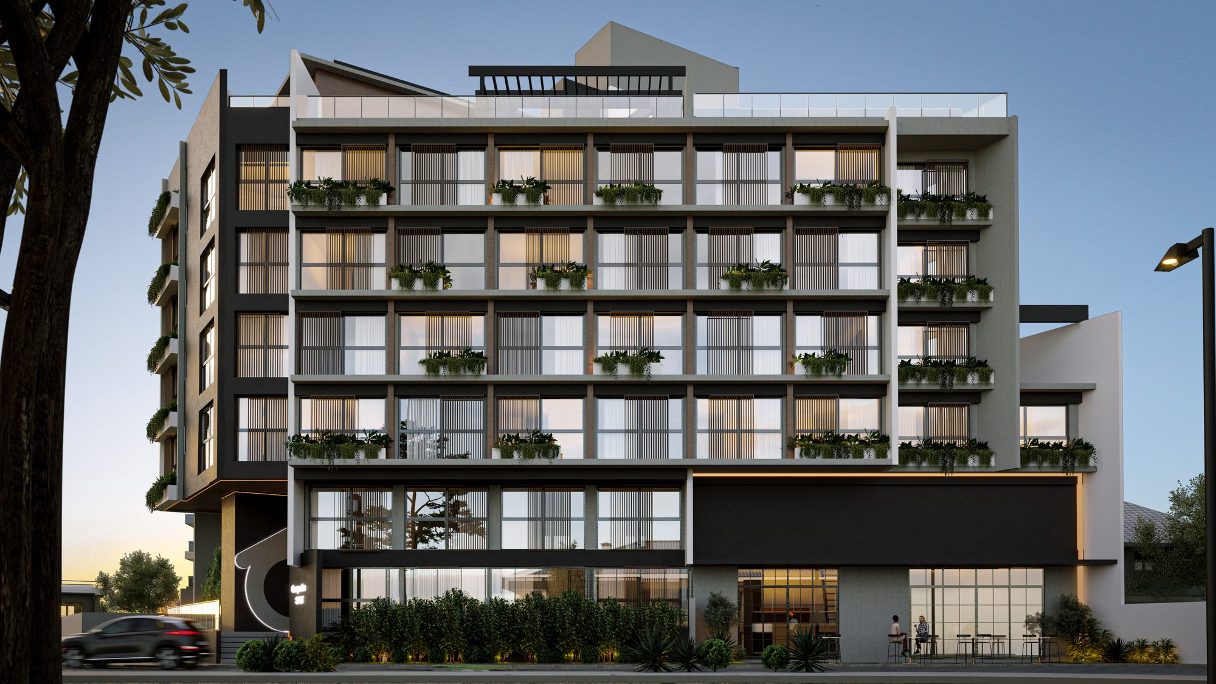
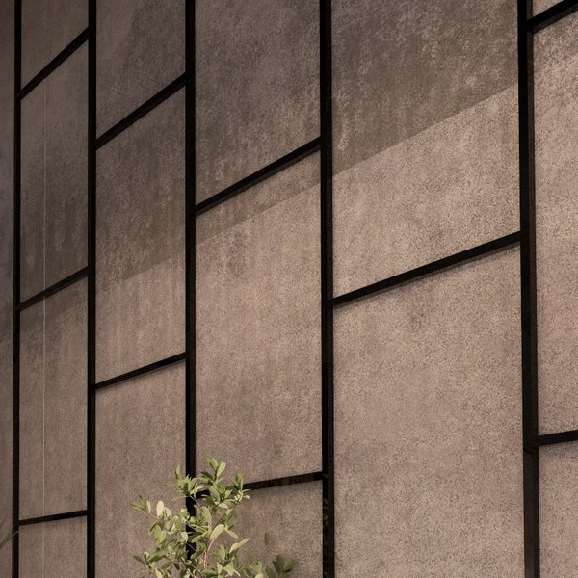
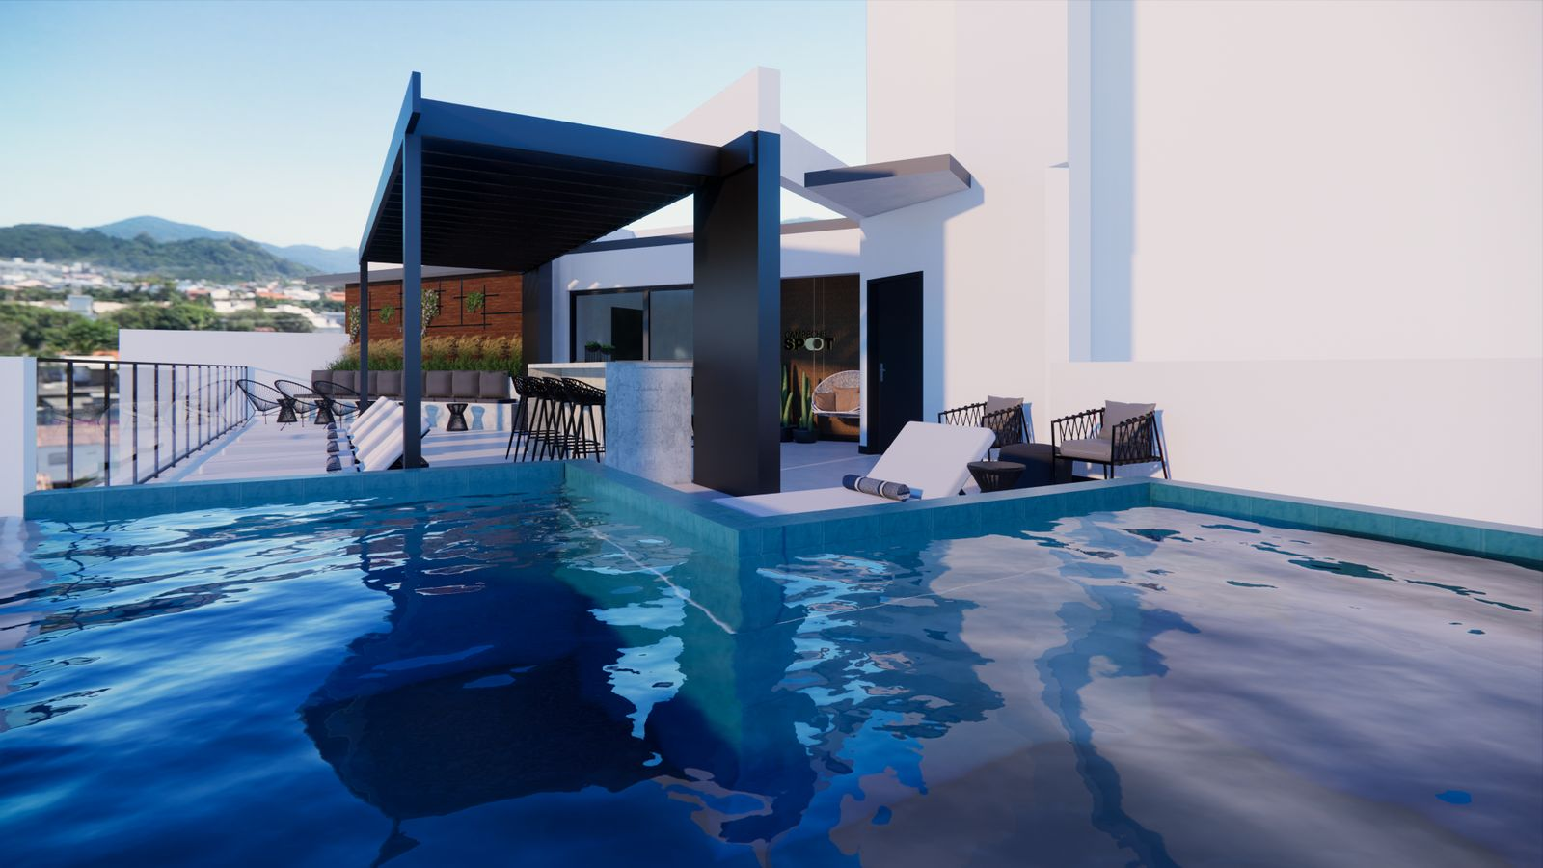
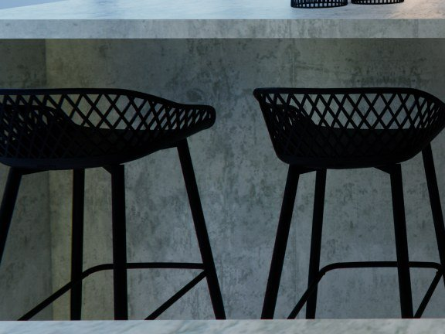
COMO USAR
Como ler este book
1
Número na imagem
Cada número na foto corresponde a um item da lista ao lado.
O QUE VOCÊ VAI ENCONTRAR
01
Fachada
imagens de lançamento · paleta · leitura geral · texturas T01–T12 · vistas frontal, lateral e acesso
Amostra circular
Recorte do material tirado da própria imagem: referência visual, não substitui amostra física.
Código
Código do executivo/memorial (ex.: REV-05, BR-01, T07) para achar o item no projeto.
02
Interiores das áreas comuns
conceito × situação · portas e rodapés brancos · NOVA RECEPÇÃO (rev. 07/10) · recepção de lançamento · rooftop
REV-05
STATUS DOS ITENS
03
Materiais de interiores das áreas comuns
texturas T13–T28 para compra e aprovação de amostras
DEFINIDO
premissa fechada: seguir
A VALIDAR
há divergência entre fontes: confirmar antes de comprar/executar
PENDENTE
solução ainda não definida no projeto
CAMPECHE SPOT · BOOK DE PREMISSAS DE FACHADA E INTERIORES · 03

Slide 4
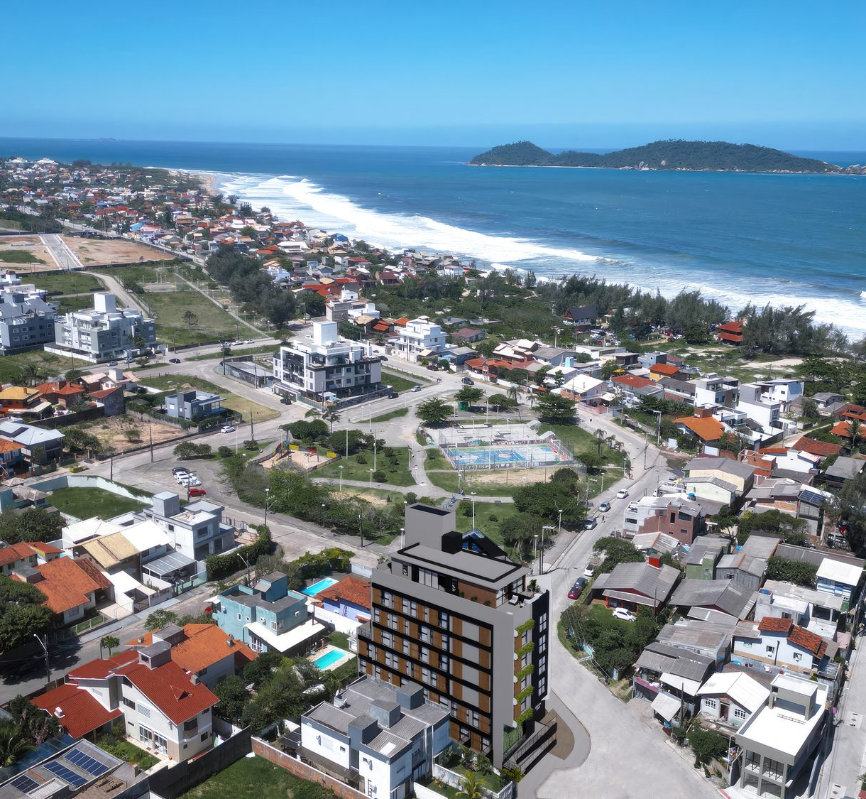
01
Fachada
Imagens de lançamento · paleta · leitura geral · texturas · vistas com marcação e especificação
CAMPECHE SPOT · BOOK DE PREMISSAS DE FACHADA E INTERIORES · 04

Slide 5

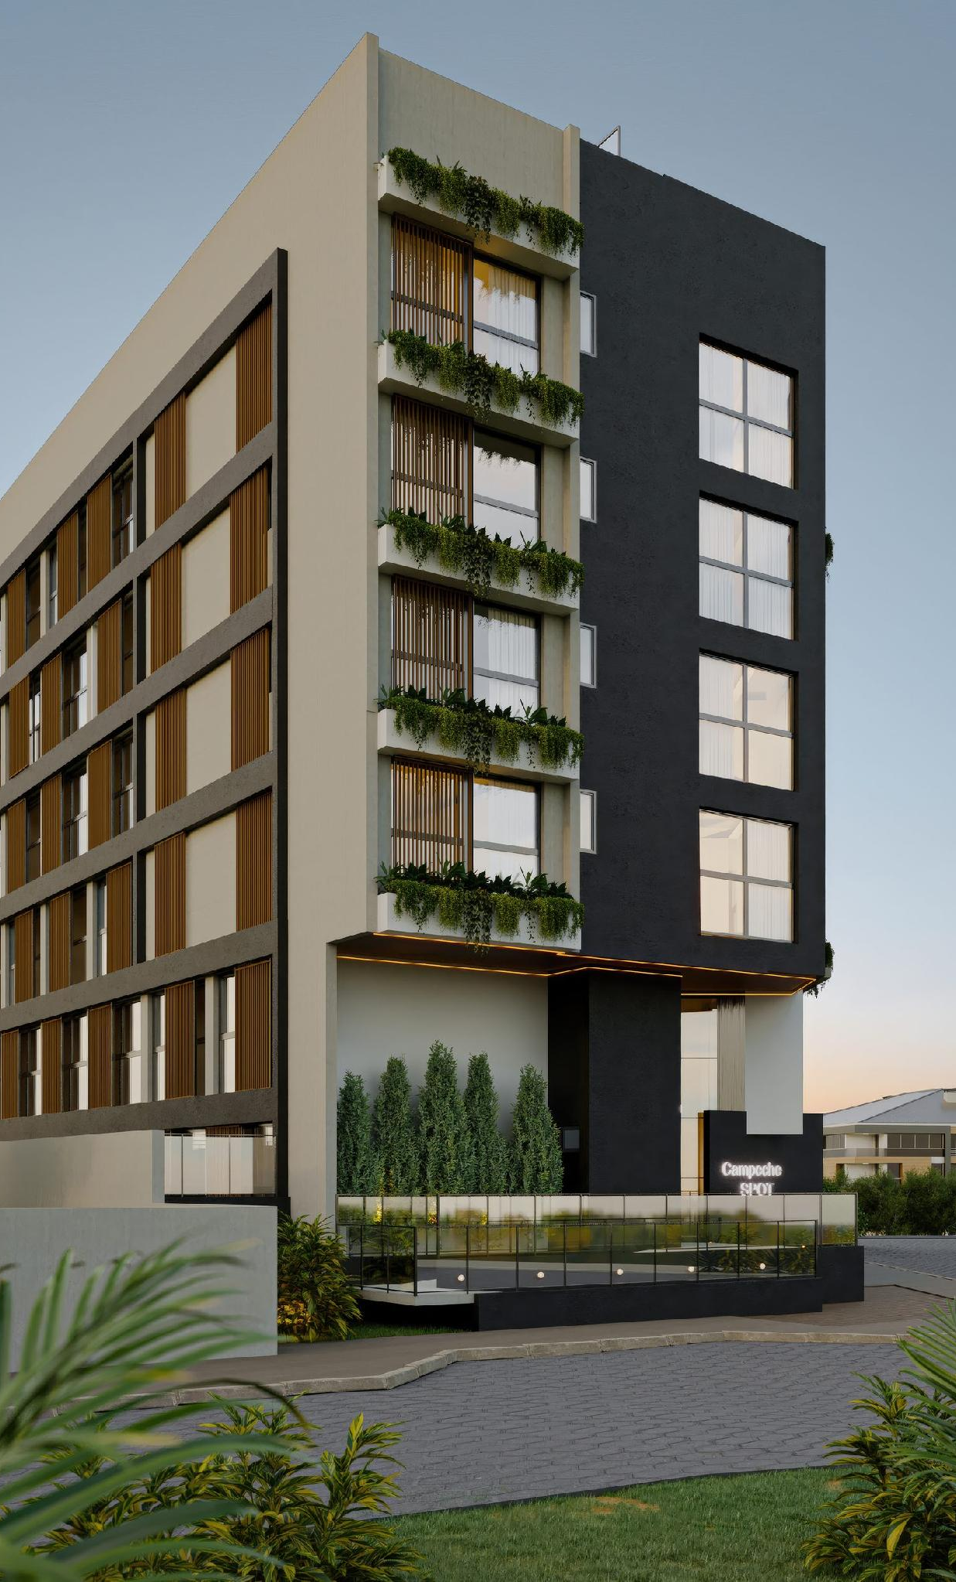
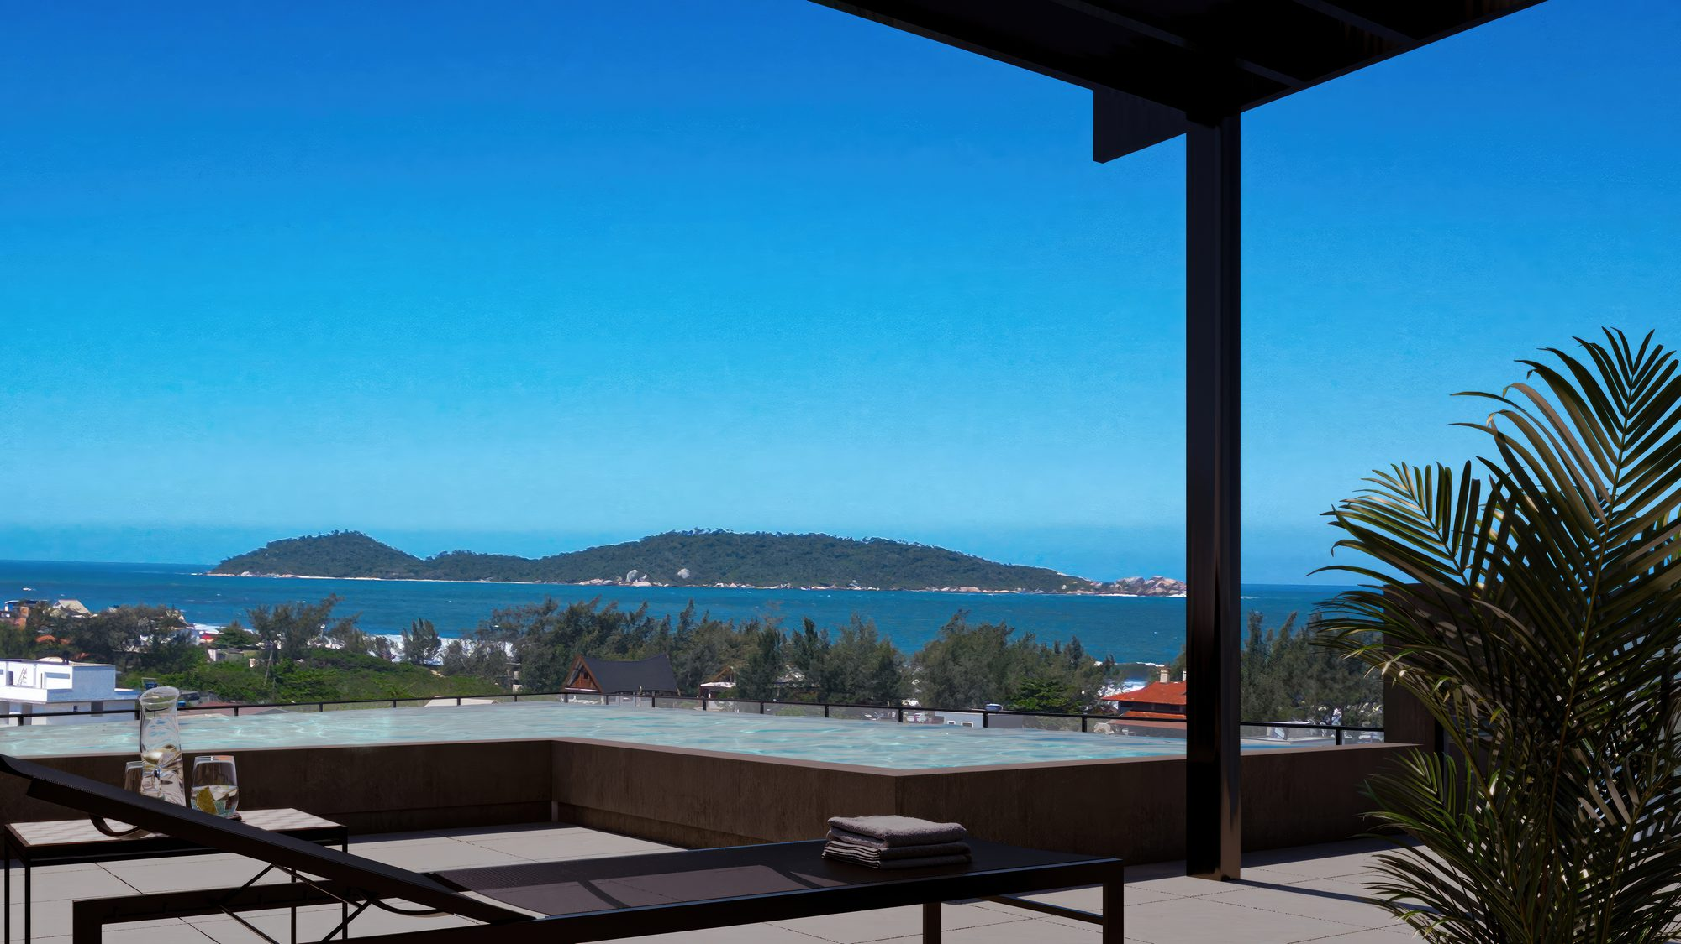
01 · FACHADA · MOODBOARD
Imagens de lançamento da fachada
CAM 001
CAM 0003
COMPOSIÇÃO DA FACHADA
Grelha clara
pilares e lajes claros (REV-05 e Papel de Presente) desenhando a malha das varandas
Volumes escuros
empenas, base e pano sobre as lojas em cinza escuro (REV-06)
Brises e vasos
brises ripados amadeirados e vasos com vegetação em todas as varandas
CAM 002
CAM 006
002 · ACESSO
ROOFTOP
Iluminação
fita de LED nas marquises e floreiras, logo-casinha iluminado no acesso
Rooftop
piscina de borda infinita e pergolado escuro com forro amadeirado
CAMPECHE SPOT · BOOK DE PREMISSAS DE FACHADA E INTERIORES · 05

Slide 6

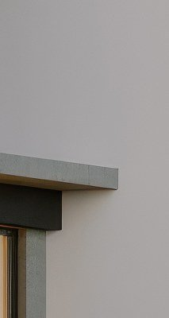
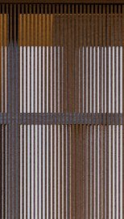
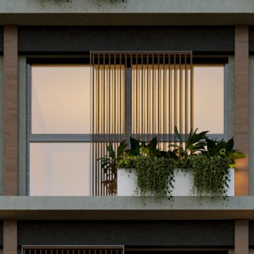
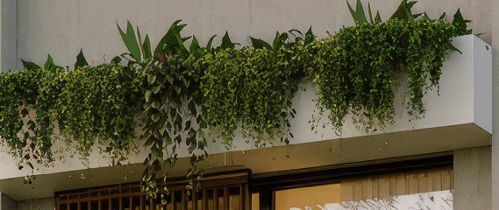
01 · FACHADA · PALETA
Paleta de materiais da fachada
REV-05
PAPEL DE PRESENTE
REV-06
BR-01
ESQUADRIAS
PAI-08 / PAI-11
Cinza claro Nanquim
grelha das varandas
Suvinil B208
frentes de laje e empenas claras
Cinza escuro Rock'n Roll
empenas, base e pano das lojas
Brise / ripado amêndoa
frente das varandas
Alumínio preto fosco
janelas e vitrines
Vasos de fachada
varandas e floreiras
COMO LER
Fachada = grelha clara (REV-05) + lajes Papel de Presente + volumes escuros (REV-06) + brise amadeirado + esquadria preta + vegetação. Detalhe de cada material nas páginas de texturas T01–T12.
CAMPECHE SPOT · BOOK DE PREMISSAS DE FACHADA E INTERIORES · 06

Slide 7
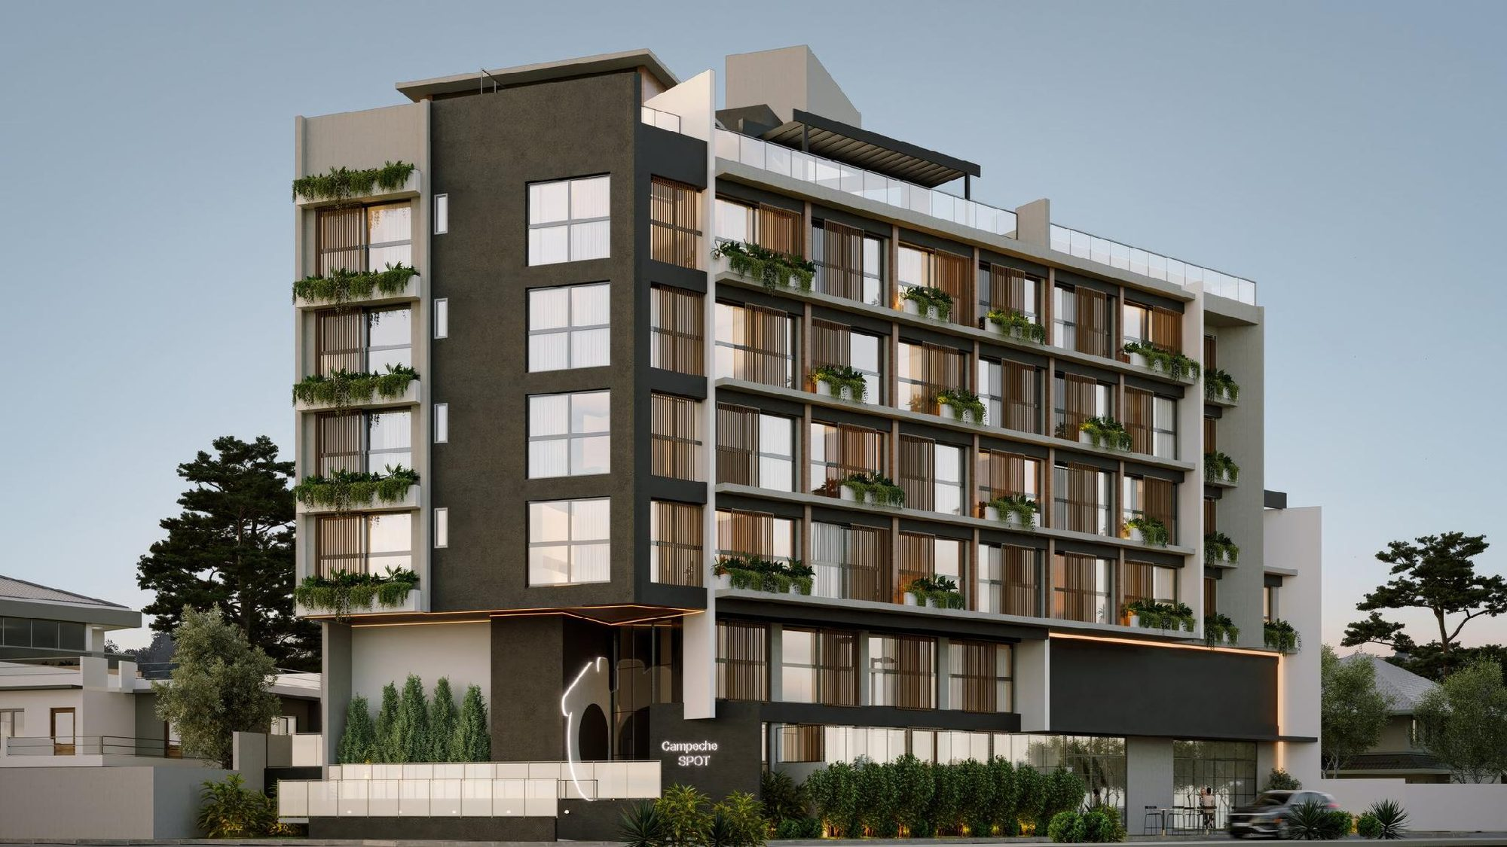
01 · FACHADA · LEITURA GERAL
O que compõe a fachada
LANÇAMENTO · CAM 001 (ESQUINA)
LEGENDA
1
Pergolado da cobertura
estrutura escura com forro amadeirado no tom amêndoa
1
2
2
Guarda-corpo da cobertura
vidro · GC-01 alumínio/vidro h=1,10 m
5
3
4
3
Volume escuro
REV-06 pintura cinza escuro Rock'n Roll
6
4
Brise ripado vertical
cor madeira na imagem · BR-01 no executivo
7
5
Vasos das varandas
PAI-08 Japi Floreira Flat · 36 un
8
6
Grelha das varandas
REV-05 pintura cinza claro Nanquim
10
9
7
Frentes de laje
ref. cor Papel de Presente Suvinil papel-de-presente-b208
8
Fita de LED
marquises e floreiras · luz âmbar
A fachada combina uma grelha clara (REV-05) de pilares e lajes na cor Papel de Presente (REV-07) com volumes escuros (REV-06) nas empenas e na base. Nas varandas, brises ripados verticais amadeirados e vasos com vegetação; na base, pano escuro contínuo sobre as vitrines, fita de LED nas marquises e o logo-casinha iluminado no acesso.
9
Logo-casinha iluminada
pilastra escura do acesso
10
Pano escuro sobre as lojas
faixa única REV-06 até o vidro
CAMPECHE SPOT · BOOK DE PREMISSAS DE FACHADA E INTERIORES · 07

Slide 8
01 · FACHADA · MAPA DE TEXTURAS
Texturas da fachada · cores e fechamentos (1/4)
Amostras extraídas das imagens de lançamento: referência visual, não substitui amostra física. Especificação: legenda das elevações 028 a 031, executivo, Memorial Descritivo R01 e Briefing.
REV-05 · Cinza claro Nanquim
ONDE
Grelha das varandas, torre do duto e paredes entre vitrines do térreo.
ESPECIFICAÇÃO
Pintura cinza claro, ref. cor Nanquim Suvinil, sobre textura Texturatto Efeito Suave (legenda 028).
ATENÇÃO NA OBRA
No térreo o executivo trocou REV-05 e REV-06 (conferência itens 2 e 3). Errata R02.
REV-06 · Cinza escuro Rock'n Roll
ONDE
Empenas escuras, bandas das floreiras e pano sobre as lojas.
ESPECIFICAÇÃO
Pintura cinza escuro, ref. cor Rock'n Roll Suvinil (legenda 028).
ATENÇÃO NA OBRA
Faixa do letreiro sobre as lojas deve ser REV-06 (pano único escuro). A VALIDAR na errata.
T01
T02
Parede Papel de Presente
ONDE
Frentes de laje, empenas claras, reservatório e mureta.
ESPECIFICAÇÃO
Pintura, ref. cor Papel de Presente Suvinil papel-de-presente-b208.
ATENÇÃO NA OBRA
Conforme a imagem de venda (conferência). Aprovar painel-teste antes da compra.
BR-01 · Brise das varandas
ONDE
Frente das janelas e varandas dos pavimentos tipo.
ESPECIFICAÇÃO
Executivo: brise de correr em alumínio, lâminas horizontais · memorial: "horizontais em alumínio na cor amêndoa".
ATENÇÃO NA OBRA
Imagem vendeu ripado vertical cor madeira. ROVE: troca inviável. CRÍTICO · A VALIDAR.
T03
T04
CAMPECHE SPOT · BOOK DE PREMISSAS DE FACHADA E INTERIORES · 08

Slide 9
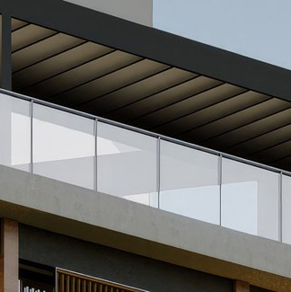
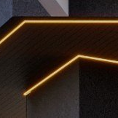
01 · FACHADA · MAPA DE TEXTURAS
Texturas da fachada · esquadrias, vasos e luz (2/4)
Amostras extraídas das imagens de lançamento: referência visual, não substitui amostra física. Especificação: legenda das elevações 028 a 031, executivo, Memorial Descritivo R01 e Briefing.
Esquadrias
ONDE
Janelas e porta-janelas de todas as fachadas.
ESPECIFICAÇÃO
Linha 32 (gold) nas fachadas frontais e linha 25 nos fundos, alumínio preto fosco (memorial R01).
ATENÇÃO NA OBRA
Confirmar linha por fachada no caderno de esquadrias (pranchas 032 e 033).
GC-01 · Guarda-corpo
ONDE
Cobertura, rooftop e varandas.
ESPECIFICAÇÃO
Guarda-corpo em alumínio e vidro, h=1,10 m (legenda executivo).
ATENÇÃO NA OBRA
Briefing: privativo alumínio anodizado com montante; comum vidro perfil U inox. A VALIDAR.
T05
T06
Vasos de fachada
ONDE
Varandas e floreiras dos pavimentos.
ESPECIFICAÇÃO
PAI-08 Japi Floreira Flat 29×77 h=29, cimento queimado, 36 un · PAI-11 Gardeno M 50×100 h=60, chumbo fosco, 12 un.
ATENÇÃO NA OBRA
Constam na legenda, mas não estão desenhados nas elevações (conferência item 7).
Fita de LED
ONDE
Marquises, floreiras e coroamento.
ESPECIFICAÇÃO
Memorial R01: fita de LED na marquise e no coroamento · imagens: luz âmbar contínua.
ATENÇÃO NA OBRA
Ausente nas elevações (conferência item 6): prever pontos antes do revestimento. A VALIDAR.
T07
T08
CAMPECHE SPOT · BOOK DE PREMISSAS DE FACHADA E INTERIORES · 09

Slide 10
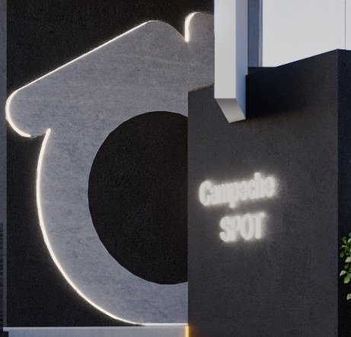
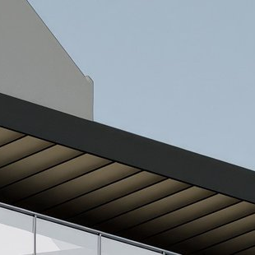
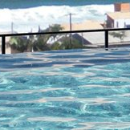
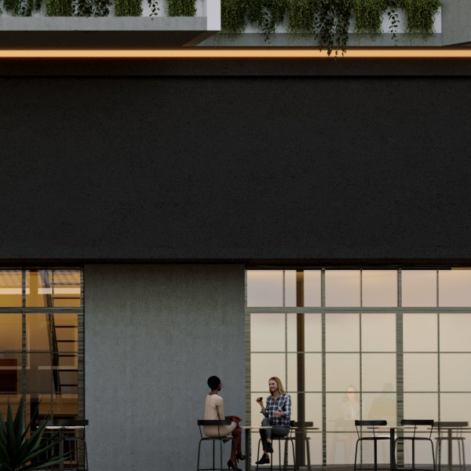
01 · FACHADA · MAPA DE TEXTURAS
Texturas da fachada · identidade, rooftop e lojas (3/4)
Amostras extraídas das imagens de lançamento: referência visual, não substitui amostra física. Especificação: legenda das elevações 028 a 031, executivo, Memorial Descritivo R01 e Briefing.
Logo-casinha + letreiro
ONDE
Pilastra do acesso principal.
ESPECIFICAÇÃO
Imagem: pilastra escura REV-06 com logo-casinha iluminado e "Campeche SPOT" · executivo: CV-01 letreiro PVC/aço inox com LED.
ATENÇÃO NA OBRA
Executivo mostra pilastra clara e só texto (conferência item 4). A VALIDAR.
Pergolado da cobertura
ONDE
Terraço do rooftop.
ESPECIFICAÇÃO
Estrutura metálica escura com réguas amadeiradas (imagem) · memorial: aço corten + madeira · FR-03 madeira "a definir".
ATENÇÃO NA OBRA
Madeira do forro ainda "a definir" no executivo: fechar referência. PENDENTE.
T09
T10
Piscina com borda infinita
ONDE
Rooftop, voltada para o mar.
ESPECIFICAÇÃO
Pastilha Eliane Noronha Mar Mesh 10×10 (memorial R01) · aquecimento solar.
ATENÇÃO NA OBRA
Briefing: esverdeado 20×20 · borda não especificada no executivo. A VALIDAR.
Lojas e vitrines
ONDE
Térreo, fachada sudeste.
ESPECIFICAÇÃO
Vitrines com esquadria preta sob pano escuro contínuo; paredes entre vitrines claras (imagem).
ATENÇÃO NA OBRA
Excluir o letreiro "seazone café" da prancha 028 (conferência item 5).
T11
T12
CAMPECHE SPOT · BOOK DE PREMISSAS DE FACHADA E INTERIORES · 10

Slide 11
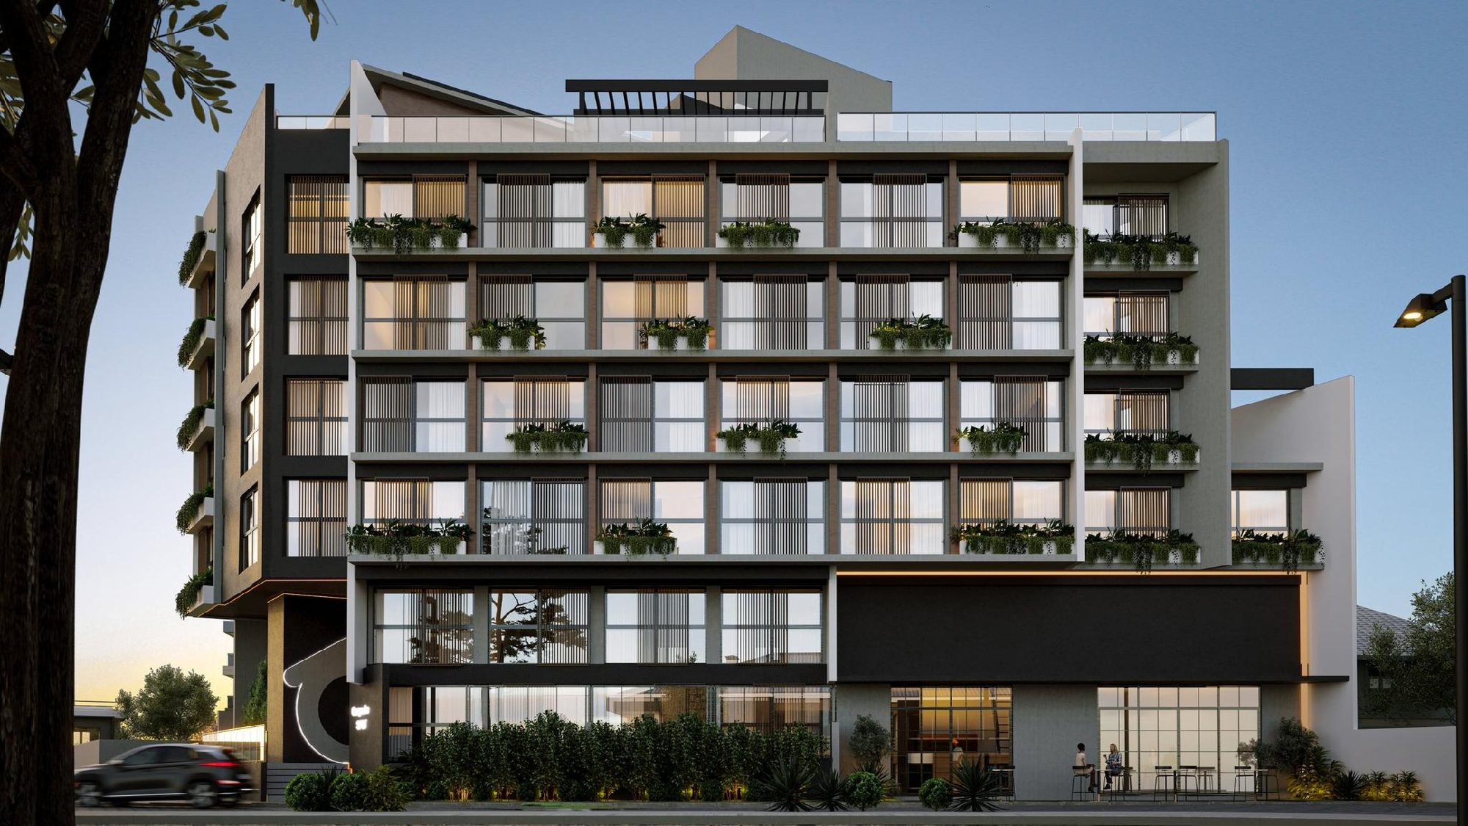
01 · FACHADA · VISTA + ESPECIFICAÇÃO
Fachada frontal: lojas e varandas
LANÇAMENTO · CAM 0003 (FRONTAL)
✓
Status do item: DEFINIDO
1
Pergolado
Aço corten no tom chumbo escuro + madeira (memorial) · FR-03 madeira "amêndoa"
2
1
✓
3
4
2
Guarda-corpo
GC-01 alumínio e vidro, h=1,10 m
✓
5
3
Vasos
PAI-08 (36 un) e PAI-11 (12 un) · não desenhados
✓
4
Brises
BR-01 ACM × ripado vertical madeira amêndoa
✓
6
5
Grelha das varandas
REV-05 cinza claro Nanquim
✓
7
9
6
Frentes de laje
ref. cor Papel de Presente Suvinil papel-de-presente-b208
✓
8
7
Pano sobre as lojas
Deve ser REV-06 único · executivo marca REV-05
✓
LEITURA DA FACHADA FRONTAL
A imagem vendida mostra a base com um pano escuro contínuo até o vidro e paredes claras entre as vitrines. O executivo inverteu as cores (REV-05 × REV-06): corrigir na errata R02 antes da compra da tinta.
8
Vitrines
Paredes entre vitrines REV-05 · executivo marca REV-06
✓
9
Logo na empena
Logo "C" Seazone na empena (imagem) · sem detalhe
✓
CAMPECHE SPOT · BOOK DE PREMISSAS DE FACHADA E INTERIORES · 11

Slide 12
01 · FACHADA · VISTA + ESPECIFICAÇÃO
Fachada lateral e base comercial
LANÇAMENTO · CAM 002
✓
Status do item: DEFINIDO
1
Guarda-corpo cobertura
GC-01 alumínio e vidro h=1,10 m · briefing: áreas comuns vidro perfil U inox
1
✓
2
2
Brises
BR-01 brise de correr em alumínio, lâminas horizontais × ripado vertical madeira (imagem)
✓
REV-05 · Papel de Presente · REV-06
3
3
Vasos das varandas
PAI-08 Japi Floreira Flat, cimento queimado · incluir nas elevações
✓
NAS QUATRO ELEVAÇÕES
As elevações 028 Sudeste, 029 Sul, 030 Oeste e 031 Norte repetem os códigos REV-05, REV-06 e REV-07. A errata R02 das pranchas 28 a 30 foi solicitada em 28/07/2026.
4
8
4
Pilares da grelha
REV-05 pintura cinza claro Nanquim Suvinil
✓
5
5
Frentes de laje
ref. cor Papel de Presente Suvinil papel-de-presente-b208
✓
6
6
Pano sobre as lojas
REV-06 cinza escuro Rock'n Roll, faixa única até o vidro
✓
9
7
7
Vitrines das lojas
Esquadria preta · paredes entre vitrines REV-05 (errata R02)
✓
8
Empena clara
ref. cor Papel de Presente Suvinil papel-de-presente-b208 (empenas claras, reservatório e mureta)
✓
9
Base e paisagismo
Floreira com vegetação e LED na base · paisagismo conforme projeto
✓
CAMPECHE SPOT · BOOK DE PREMISSAS DE FACHADA E INTERIORES · 12

Slide 13
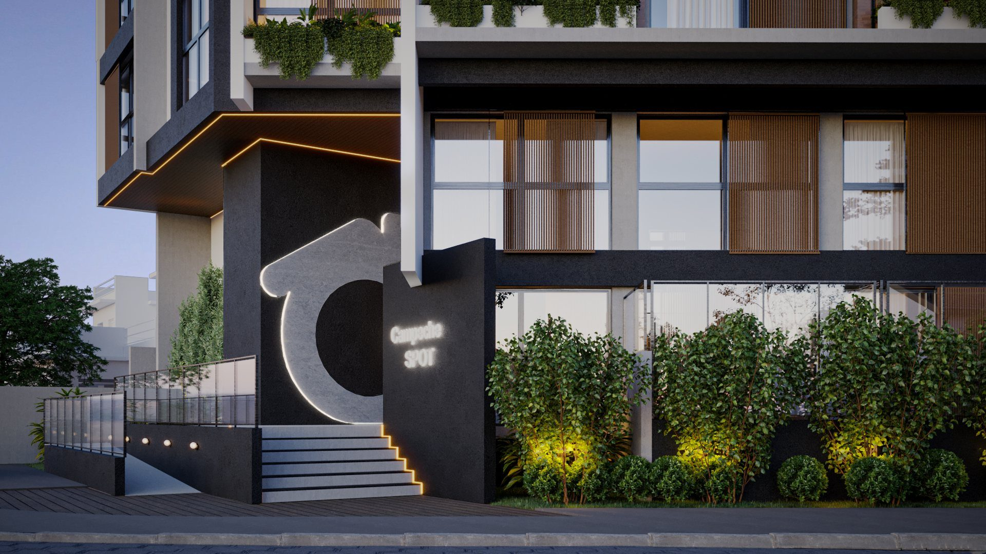
01 · FACHADA · VISTA + ESPECIFICAÇÃO
Térreo: acesso e identidade
LANÇAMENTO · 002 (ACESSO)
✓
Status do item: DEFINIDO
1
Logo-casinha
Iluminado na pilastra escura
✓
3
Letreiro
"Campeche SPOT" · CV-01 PVC/aço inox com LED
4
2
✓
7
3
LED da marquise
Fita de LED âmbar · ausente nas elevações
✓
8
4
Forro da marquise
FR-03 forro de madeira / teto vinílico
✓
1
10
2
5
Escada de acesso
Degraus com LED embutido (imagem)
✓
6
9
6
Guarda-corpo rampa
Metálico preto (imagem) · NBR 9050
✓
5
7
Brises
Ripado vertical no tom amêndoa × BR-01 horizontal
✓
8
Vitrines
Esquadria preta, vidro incolor
✓
ATENÇÃO · IDENTIDADE DO ACESSO
Pilastra escura com o logo-casinha iluminado, letreiro Campeche SPOT e LED na marquise são a "cara" do empreendimento no lançamento. O executivo mostra pilastra clara e só o texto CV-01: corrigir na errata e detalhar elétrica e fixação.
9
Paisagismo
Vegetação tropical com iluminação de piso
✓
10
Pilastra
REV-06 escura · executivo mostra clara
✓
CAMPECHE SPOT · BOOK DE PREMISSAS DE FACHADA E INTERIORES · 13

Slide 14
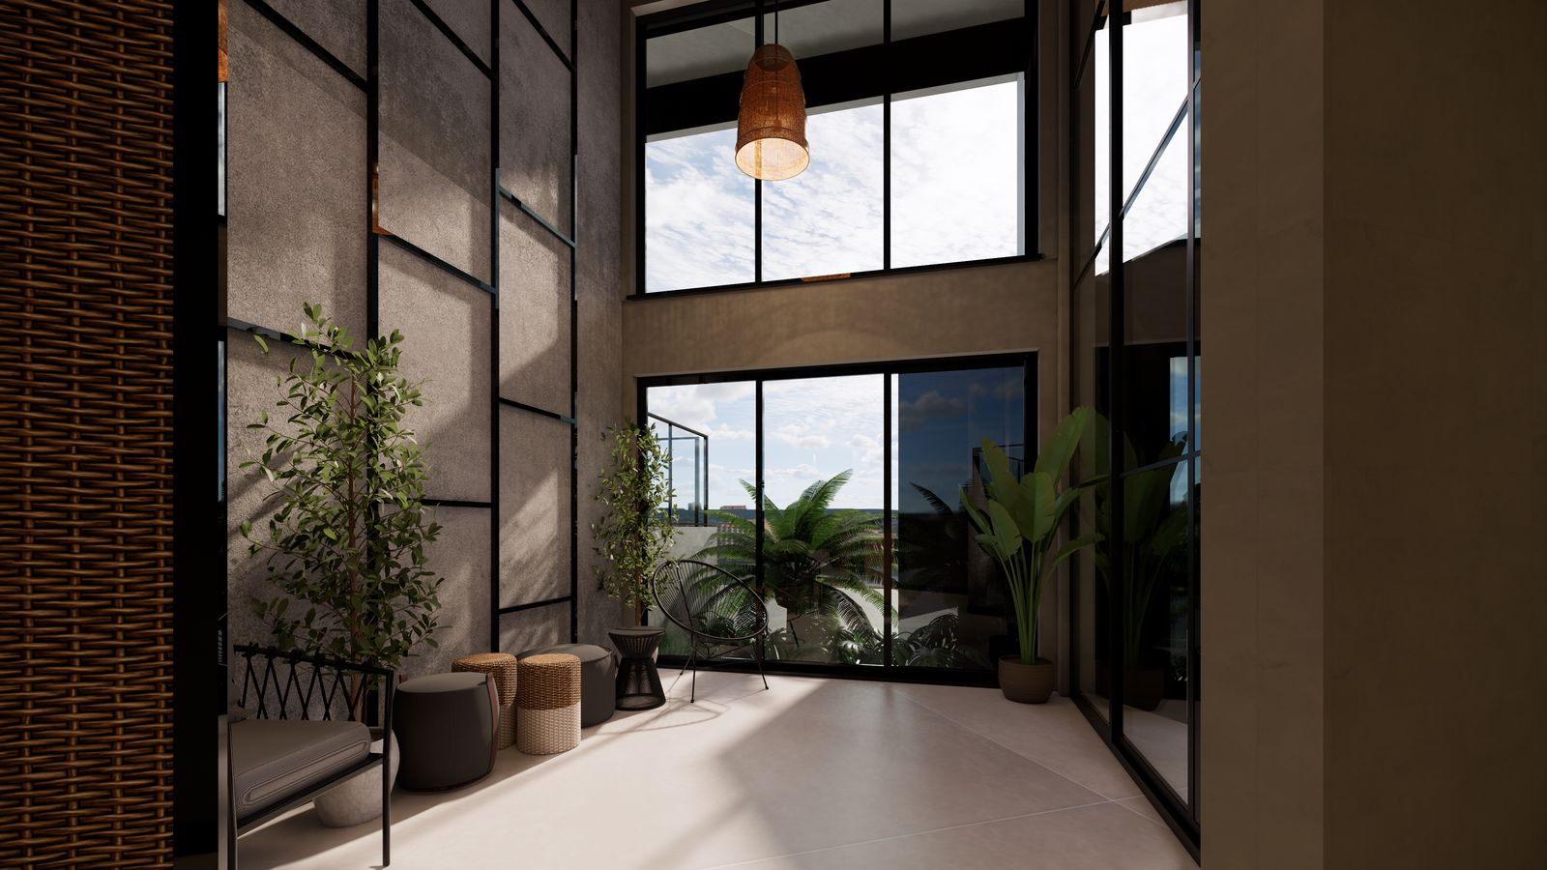
02
Interiores · áreas comuns
Conceito Seazone · portas e rodapés brancos · nova recepção (rev. 07/10/2026) · rooftop interno · rooftop externo e piscina
CAMPECHE SPOT · BOOK DE PREMISSAS DE FACHADA E INTERIORES · 14

Slide 15
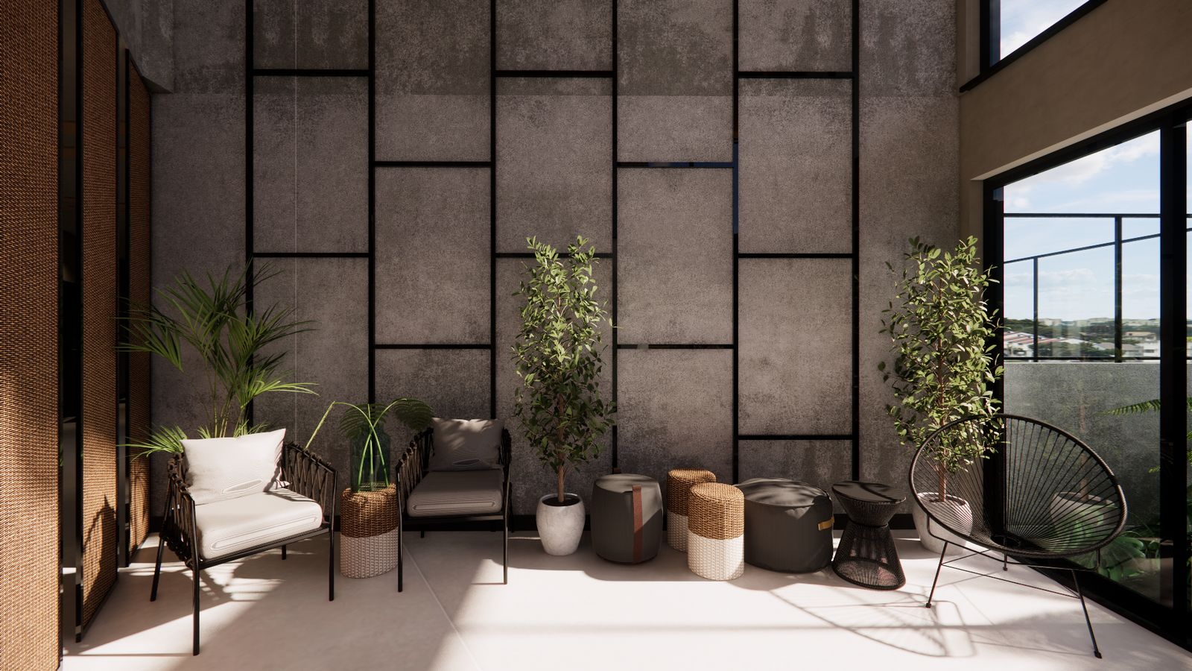
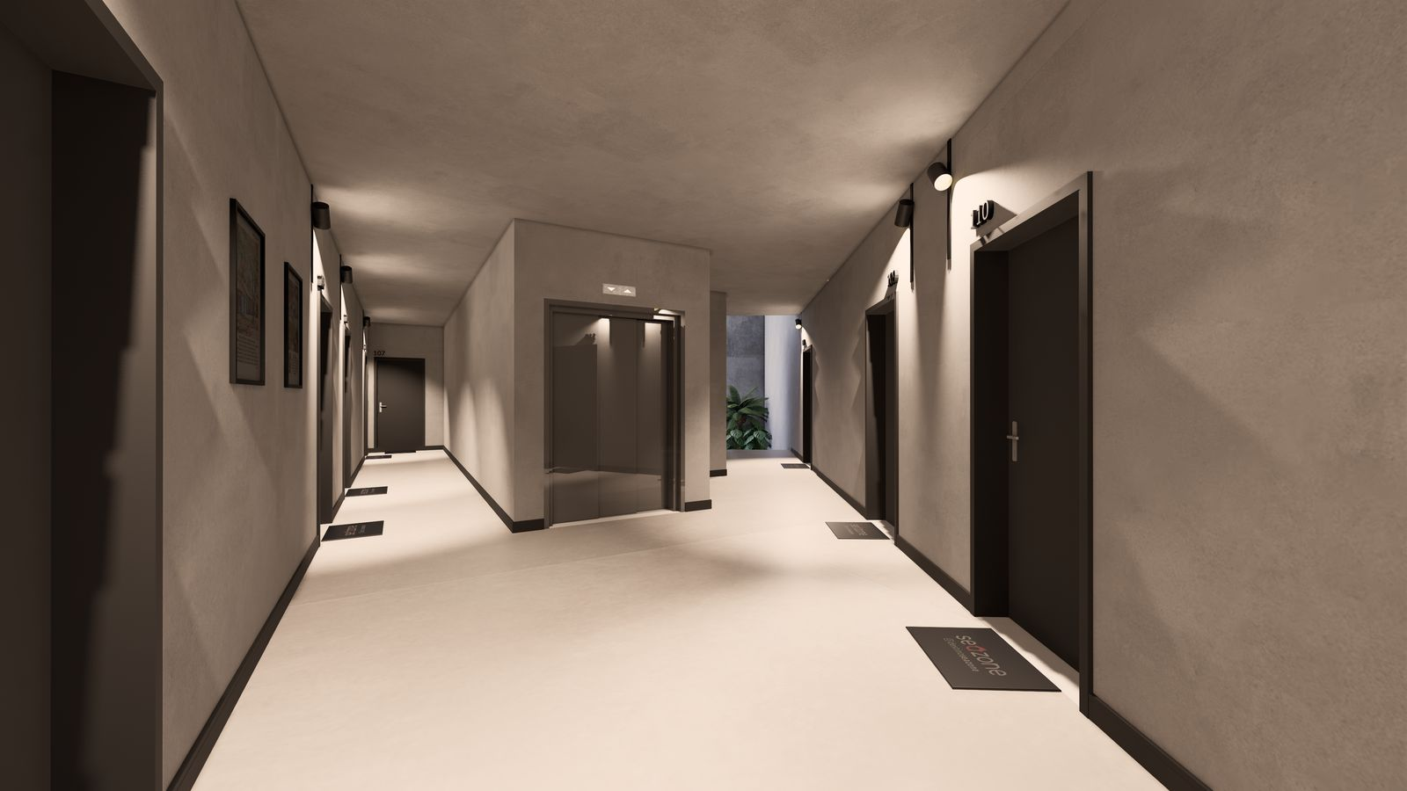
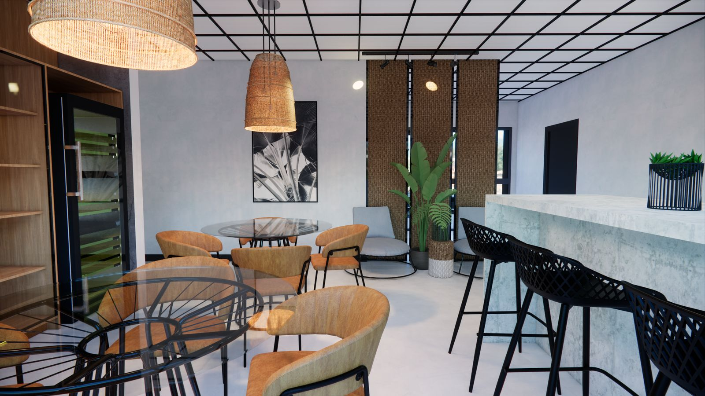
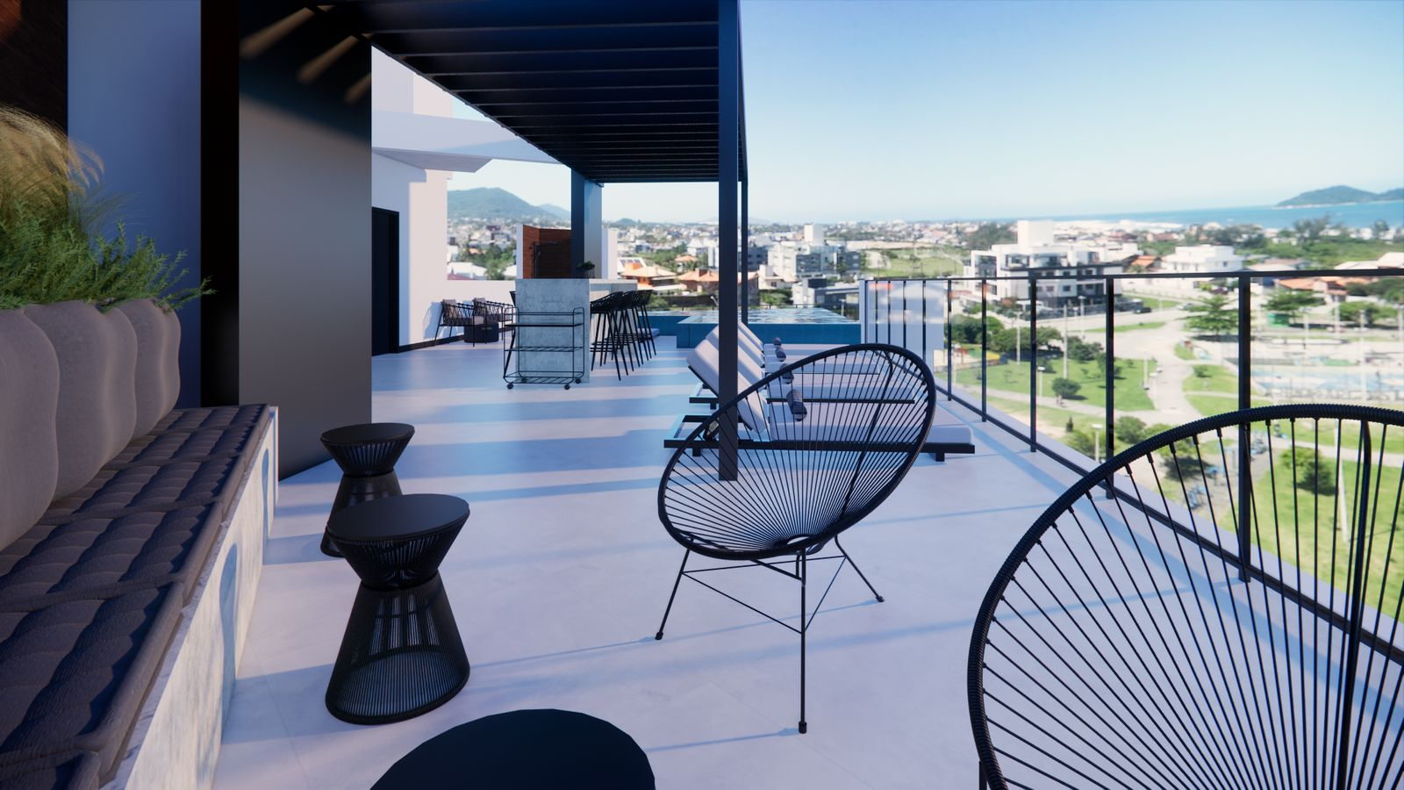
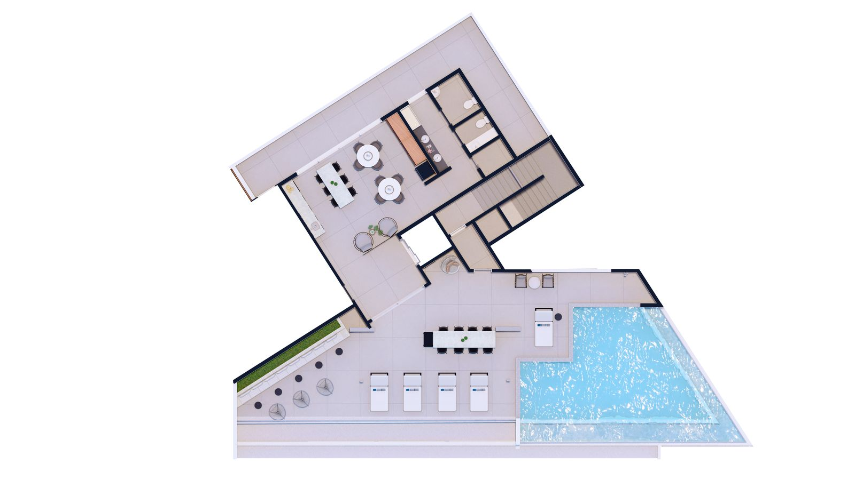
02 · INTERIORES
Conceito Seazone × situação do projeto
Recepção / hall
Corredores
Rooftop interno
Rooftop externo
Projeto executivo
CONCEITO SEAZONE (SEGUIR)
Pé-direito duplo, painel cimento queimado com quadros em metalon preto, biombos de palha, poltronas de corda náutica
SITUAÇÃO REGISTRADA
Substituída pela NOVA RECEPÇÃO (rev. 07/10/2026): cimento queimado + grelha de metalon, muxarabi e letreiro. Ver páginas seguintes
CONCEITO SEAZONE (SEGUIR)
Paredes claras, portas escuras com números pretos e arandelas, piso claro 90×90
SITUAÇÃO REGISTRADA
Portas e rodapés BRANCOS (imagens finais 07/10/2026) · forro em definição (V1 × V2)
CONCEITO SEAZONE (SEGUIR)
Forro com ripas pretas, bancada em cimento, parede Canjiquinha com "Seu lugar fora de casa", mini market ripado
SITUAÇÃO REGISTRADA
Forro modular × gesso não confirmado
CONCEITO SEAZONE (SEGUIR)
Piscina de borda infinita, lounge amadeirado, balanço suspenso, pergolado
SITUAÇÃO REGISTRADA
Balanço suspenso não executável · briefing: fixar na laje
CONCEITO SEAZONE (SEGUIR)
Interiores a partir dos renders Seazone
SITUAÇÃO REGISTRADA
Executivo de interiores nunca contratado (ACA indicada)
A VALIDAR
DEFINIDO
A VALIDAR
PENDENTE
PENDENTE
Renders Seazone (Enscape, nov/2023) × Memorial R01, Relatório de Pendências e Comunicações e Análise Comparativa (00 - Premissas de Projeto).
ATENÇÃO · REGRA PARA A OBRA
Vale o conceito Seazone (04 INTERIORES / 02 - Imagens e memoriais de Unidades e Áreas comuns). Sem executivo de interiores contratado, qualquer troca de material ou mobiliário precisa de validação registrada.
CAMPECHE SPOT · BOOK DE PREMISSAS DE FACHADA E INTERIORES · 15

Slide 16
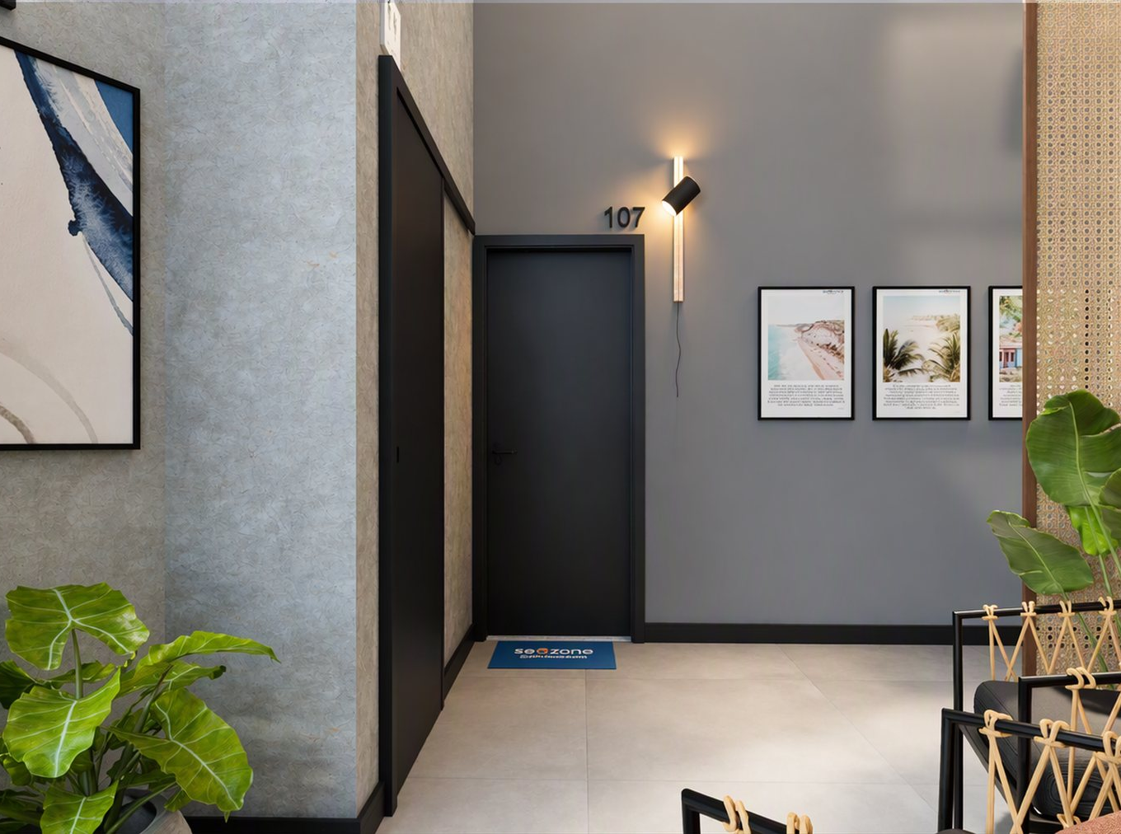
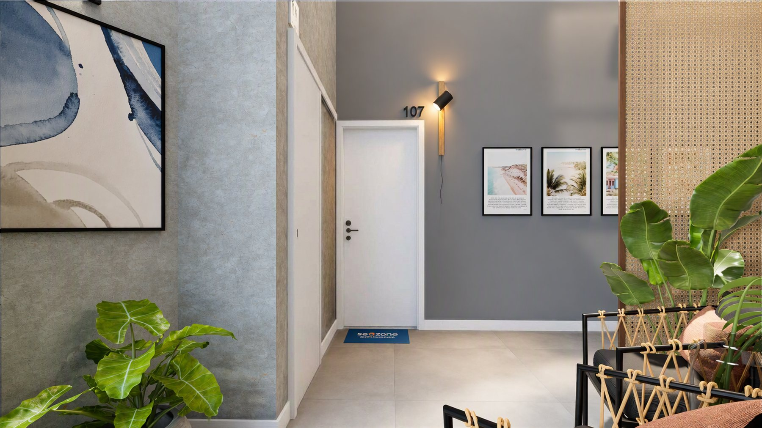
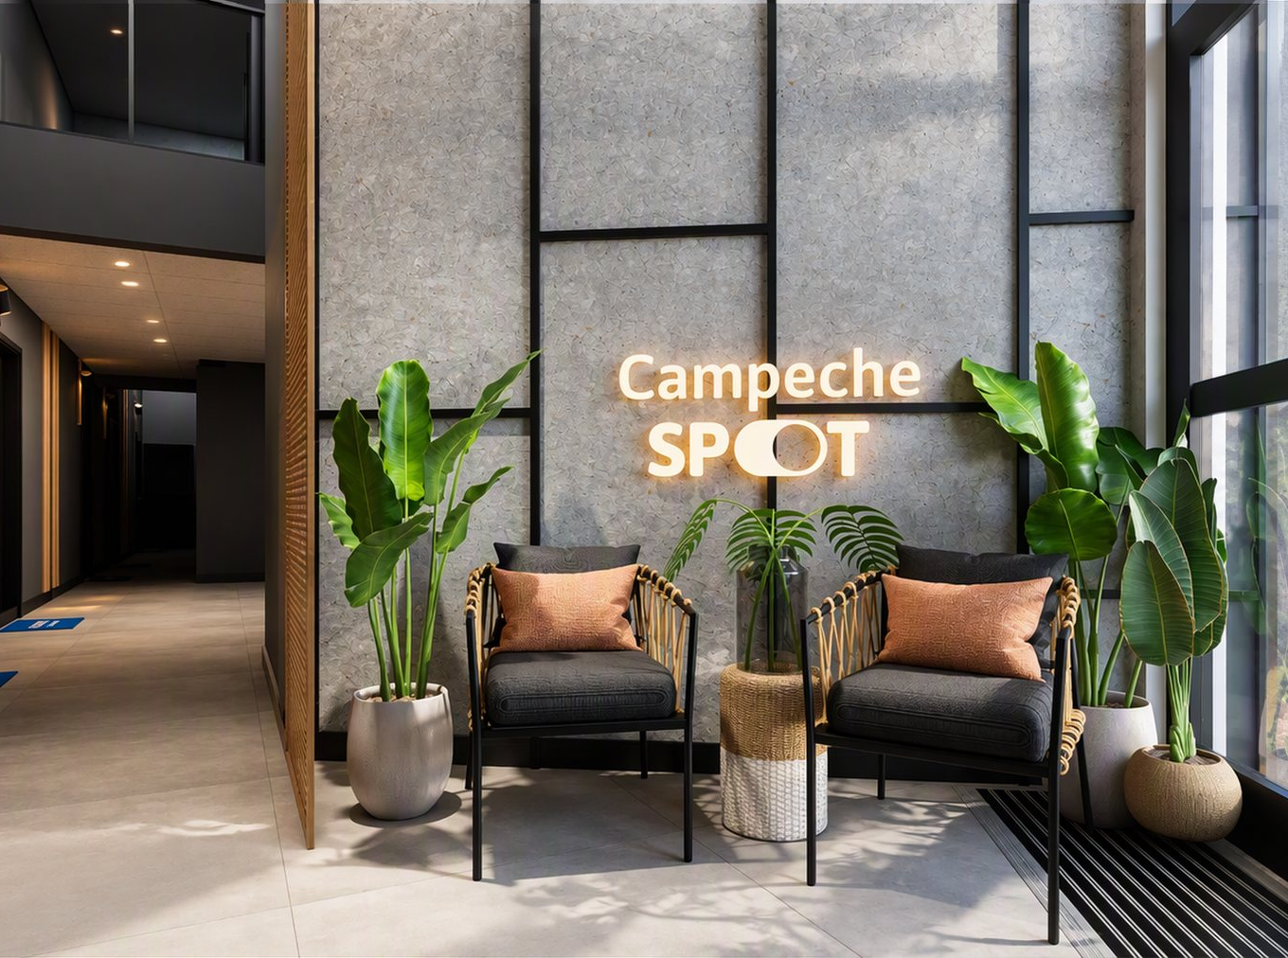
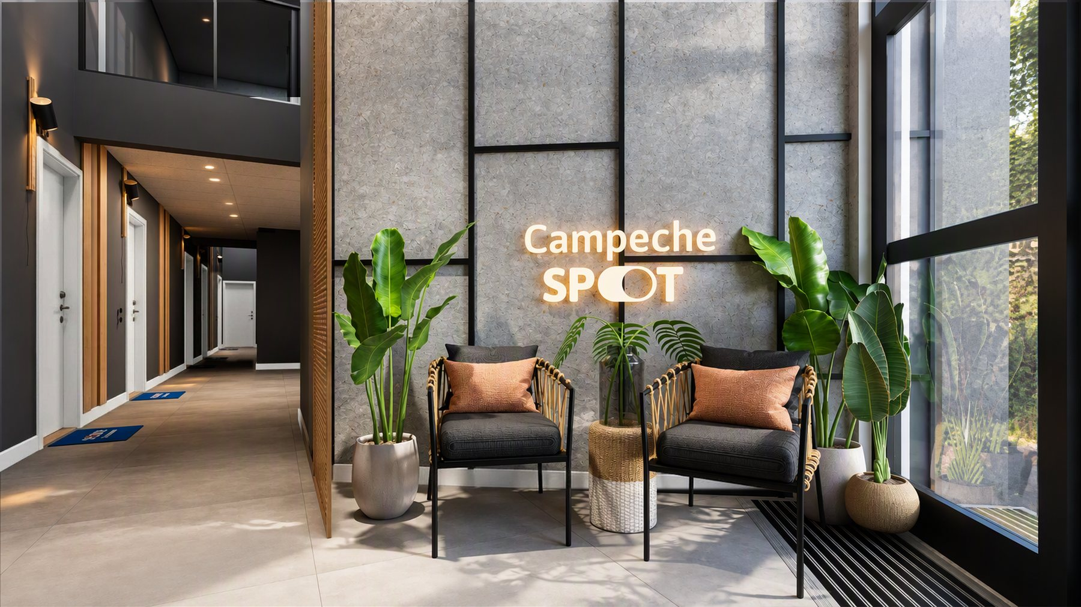
02 · INTERIORES · DECISÃO DE PROJETO
Portas e rodapés: de pretos para BRANCOS
ANTES · PRETO
AGORA · BRANCO
ANTES · PRETO
AGORA · BRANCO
IMAGEM 2 · imagens finais da nova recepção (07/10/2026)
IMAGEM 01 · imagens finais da nova recepção (07/10/2026)
DEFINIDO · VALE PARA TODO O EMPREENDIMENTO
TODAS as portas e rodapés serão BRANCOS: recepção, corredores, rooftop e unidades.
✓
O QUE MUDA
Folhas, batentes e rodapés passam de preto para branco. Números das unidades continuam pretos, com arandela.
ONDE JÁ ESTÁ
Hall da nova recepção: rodapé ≈24,9 m lineares + folhas e batentes do hall (memorial 07/10: "já in loco").
ATENÇÃO NA OBRA
Os renders de lançamento (2023) mostram portas escuras: nas páginas de lançamento, ler sempre como BRANCO.
CAMPECHE SPOT · BOOK DE PREMISSAS DE FACHADA E INTERIORES · 16

Slide 17
02 · INTERIORES · NOVA RECEPÇÃO · REV. 07/10/2026
Nova recepção: o que mudou em relação ao lançamento
LANÇAMENTO · 2023
NOVA RECEPÇÃO · IMAGEM FINAL 07/10/2026
O QUE MUDOU
1
Vão do pé-direito duplo: fechado em alvenaria (prancha DT.01)
2
Parede do letreiro: cimento queimado + grelha de metalon preta + letreiro luminoso Campeche SPOT
3
Divisa recepção / corredor: painel muxarabi com palha, 900 × 2880 mm
4
Portas e rodapés: de pretos para BRANCOS
O lançamento tinha painel de cimento queimado com quadros em metalon, biombos de palha e o vão do pé-direito duplo aberto. A nova recepção segue o que foi executado na obra.
5
Forro do corredor: em definição: V1 modular × V2 gesso liso
CAMPECHE SPOT · BOOK DE PREMISSAS DE FACHADA E INTERIORES · 17

Slide 18

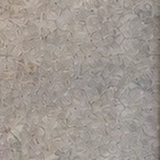
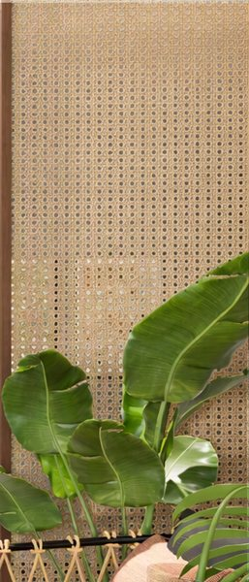
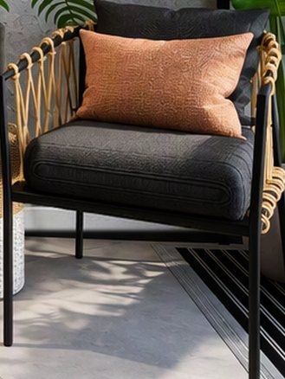
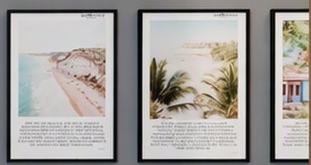
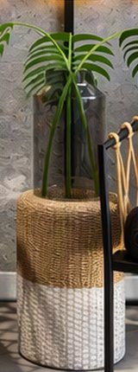
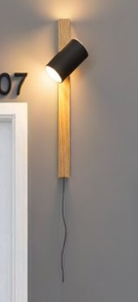
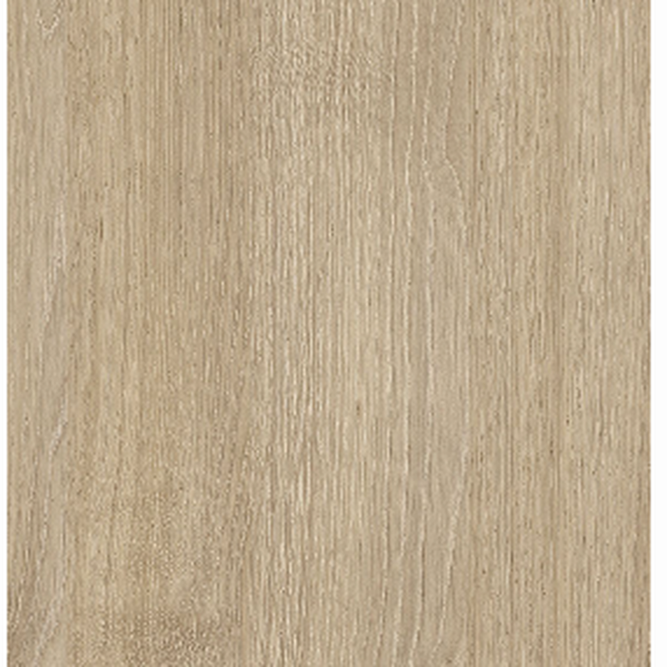

02 · INTERIORES · NOVA RECEPÇÃO · REV. 07/10/2026
Moodboard da nova recepção
IMAGEM 01 · FINAL
Letreiro
Cimento queimado
Muxarabi
Poltrona
Quadros praia
Mesa cesto
IMAGEM 02 · FINAL
COMPOSIÇÃO
Parede do letreiro em cimento queimado com grelha de metalon preta e letreiro luminoso (LED 3000K); painel muxarabi com palha; ripado MDF Carvalho Treviso no corredor; poltronas de corda náutica; plantas artificiais; portas e rodapés brancos.
Arandela Slide
Ripado
Número
CAMPECHE SPOT · BOOK DE PREMISSAS DE FACHADA E INTERIORES · 18

Slide 19
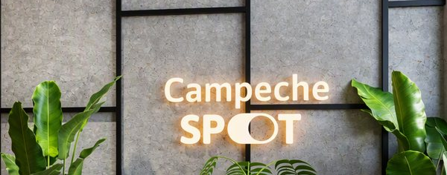

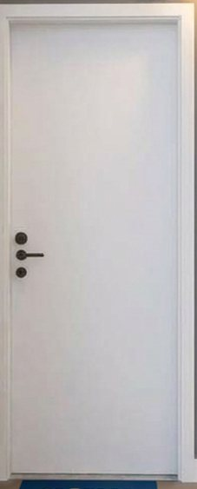
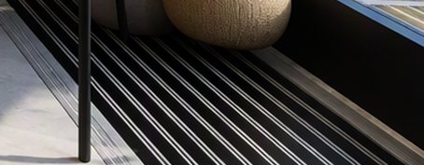
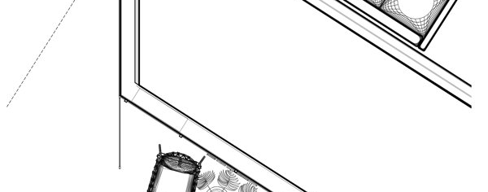
02 · INTERIORES · NOVA RECEPÇÃO · REV. 07/10/2026
Itens da recepção · letreiro, revestimentos e serviços
Fonte: memorial descritivo da nova recepção (rev. 07/10/2026) · modelo Revit + imagens finais. Sem etiqueta = especificado no memorial.
QTD 1
A VALIDAR
QTD 1
QTD 56,01 M²
QTD 3,54 M²
A VALIDAR
MARCENARIA / SERRALHARIA
Painel muxarabi com palha
900 × 2880 mm (piso +1,08 ao forro +3,96), moldura 30 mm. Palha quadriculada natural + quadro em madeira. Fixação proposta na DT.01: validar com a obra.
MARCENARIA / SERRALHARIA
Grelha em metalon
Parede do letreiro (2,88 m) até +6,69. Tubo 30×30 mm preto fosco: 5 montantes de 5,61 m + 2 de 2,73 m + 5 travessas de 0,83 m (≈37,7 m).
REVESTIMENTO / PINTURA
Cimento queimado
Parede do letreiro e contíguas: letreiro 19,10 + contígua 16,80 + demais faces 20,11 m² (7 faces, inclui pé-direito duplo). Cinza, efeito.
REVESTIMENTO / PINTURA
Textura velvet cinza
Face pintada da parede dos quadros (2,09 × 2,88 m), hall 107. Conferir se o velvet cobre mais paredes do corredor.
QTD 1
DEFINIDO
QTD 1
A COTAR
QTD 2
A COTAR
QTD 1
A COTAR
REVESTIMENTO / PINTURA
Portas e rodapés brancos
Rodapé ≈24,9 m lineares; folhas e batentes do hall. Alterado de preto para branco nas imagens finais. Já in loco.
ILUMINAÇÃO
Letreiro luminoso Campeche SPOT
≈970 × 610 mm, letra caixa com LED quente 3000K, aplicada sobre a grelha / cimento queimado. Cotação Rove.
TAPETES
Capacho de alumínio (entrada)
2200 × 497 mm, rebaixo de 12 mm no piso. Treadmaster Alpha Step 2 (TMAS2C102): alumínio anodizado + carpete preto.
SERVIÇOS
Alvenaria de fechamento do vão
Bloco cerâmico 19 cm, rebocado 2 faces, encunhado no topo. Fundo 2,88 m e lateral 1,95 m, de ±0,00 a +6,76 (DT.01).
CAMPECHE SPOT · BOOK DE PREMISSAS DE FACHADA E INTERIORES · 19

Slide 20
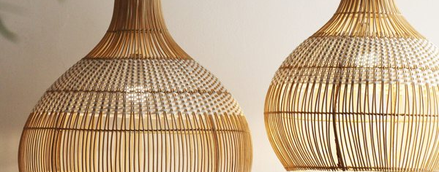
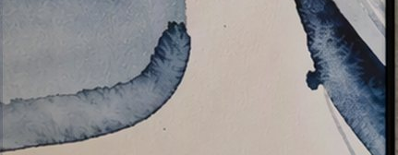



02 · INTERIORES · NOVA RECEPÇÃO · REV. 07/10/2026
Itens da recepção · mobiliário, luz e decoração
Fonte: memorial descritivo da nova recepção (rev. 07/10/2026) · modelo Revit + imagens finais. Sem etiqueta = especificado no memorial.
QTD 2
QTD 1
QTD 2
A VALIDAR
QTD 4
MOBILIÁRIO
Poltrona corda náutica
≈800 × 780 × 850 mm. Estrutura preta, corda náutica natural, estofado impermeável cinza grafite + almofada terracota.
MOBILIÁRIO
Mesa lateral cesto em fibra
Puff Seat Garden, 420 × 440 × 420 mm. Fibra natural com base branca.
ILUMINAÇÃO
Pendente Bulan
Rattan e fibra sintética branca. Consta no Revit, mas não aparece nas imagens: confirmar se entra.
DECORAÇÃO
Quadros fotografia praia
500 × 700 × 15 mm. Moldura preta, paspatur branco, impressão fine art.
QTD 1
A COTAR
QTD 3
QTD 2
QTD 4
DECORAÇÃO
Quadro grande abstrato azul
570 × 870 mm. Moldura preta fina, arte abstrata azul e areia.
DECORAÇÃO
Bananeira / estrelítzia
Planta artificial alta (≈1,6 m).
DECORAÇÃO
Costela-de-adão / palmeira
Artificiais: costela-de-adão no hall + palmeira no vaso de vidro.
DECORAÇÃO
Vasos
2 em cerâmica branco fosco alto, 1 cuia em fibra natural, 1 em vidro transparente.
CAMPECHE SPOT · BOOK DE PREMISSAS DE FACHADA E INTERIORES · 20

Slide 21


02 · INTERIORES · NOVA RECEPÇÃO · REV. 07/10/2026
Itens do corredor (PAV 1)
Fonte: memorial descritivo do corredor PAV 1 (rev. 07/10/2026). Escopo: corredor do PAV 1 do modelo (10 unidades); os demais pavimentos seguem o memorial anterior.
QTD 8
QTD 1
PENDENTE
QTD 9
QTD 10
QTD 10
A COTAR
MARCENARIA
Ripado MDF Carvalho Treviso
Ripas de 200 mm, h 2780 mm, 18 mm: painéis verticais entre as portas.
FORRO
Forro do corredor
Em definição: V1 modular × V2 gesso liso com spots. Depende do mapa de visitas da obra.
ILUMINAÇÃO
Arandela Slide
Preta com haste de madeira, luz quente.
DECORAÇÃO
Número da unidade
Preto, junto à arandela, sobre porta branca.
DECORAÇÃO
Capacho Seazone (portas)
450 × 600 mm, azul com logo Seazone, um por porta.
CAMPECHE SPOT · BOOK DE PREMISSAS DE FACHADA E INTERIORES · 21

Slide 22


02 · INTERIORES · NOVA RECEPÇÃO · REV. 07/10/2026
Forro do corredor: V1 modular × V2 gesso liso
V1 · FORRO MODULAR
V2 · FORRO DE GESSO LISO
PENDENTE
Decisão pendente: depende do mapa de visitas da obra. A V2 é a mesma imagem 01, só com o forro do corredor trocado por gesso liso; spots embutidos na mesma posição.
NA OBRA
Rachel avisa a Alice no suporte quando o forro for definido. Até lá, o memorial mantém o forro do corredor como "a cotar (Rove)".
CAMPECHE SPOT · BOOK DE PREMISSAS DE FACHADA E INTERIORES · 22

Slide 23



02 · INTERIORES · NOVA RECEPÇÃO · REV. 07/10/2026
Muxarabi e fechamento do vão · prancha DT.01
IMAGEM FINAL
VISTA CC · 1:35
DT.01 · A3
MUXARABI
Palha quadriculada natural com quadro em madeira (moldura 30 mm), 900 × 2880 mm, do piso da recepção (+1,08) ao forro (+3,96). Acima de +3,96 segue a grelha de metalon 30×30 preto fosco até +6,69.
FIXAÇÃO PROPOSTA · A VALIDAR COM A OBRA
Perfil U metálico 20×20 preto fosco no piso e no forro, com parafuso e bucha 6 mm · cantoneira L 20×20 a cada 60 cm na lateral, na alvenaria.
FECHAMENTO DO VÃO
Em alvenaria, como já definido: bloco cerâmico 19 cm, rebocado nas 2 faces, encunhado no topo e amarrado às alvenarias existentes (planta do vão em 1:25 na DT.01).
CAMPECHE SPOT · BOOK DE PREMISSAS DE FACHADA E INTERIORES · 23

Slide 24
02 · INTERIORES · NOVA RECEPÇÃO · REV. 07/10/2026
Nova recepção: pendências e pontos a confirmar
IMAGEM 02 · FINAL
☐
Forro do corredor
Modular (V1) ou gesso liso (V2). Depende do mapa de visitas; a Rachel avisa a Alice no suporte.
PENDENTE
☐
Cotação da Rove
Letreiro luminoso, quadro grande, capacho de alumínio, capachos Seazone e alvenaria do vão.
A COTAR
☐
Pendente Bulan
Está no Revit (2 un.), mas não aparece nas imagens. Entra ou sai?
A VALIDAR
☐
Cimento queimado e velvet
Áreas do Revit (56,01 m² e 3,54 m²): conferir se o velvet cobre mais paredes do corredor.
A VALIDAR
☐
Fixação do muxarabi
Proposta de detalhe (DT.01), a validar com a obra.
A VALIDAR
☐
Escopo do corredor
O memorial novo cobre o corredor do PAV 1 do modelo (10 unidades). Os demais pavimentos seguem o memorial anterior.
DEFINIDO
CAMPECHE SPOT · BOOK DE PREMISSAS DE FACHADA E INTERIORES · 24

Slide 25








02 · INTERIORES · RECEPÇÃO DE LANÇAMENTO (2023) · REFERÊNCIA
Recepção de lançamento: cimento e palha
CONCEITO
Recepção com pé-direito duplo: painel de cimento queimado com quadros em metalon, biombos de palha e poltronas de corda náutica.
BIOMBOS
As estruturas metálicas com palha dão privacidade a quem circula nos corredores, já que da rua se tem visão da recepção (memorial de interiores).
MOBILIÁRIO
Poltrona com corda náutica, poltrona Acapulco, puff seat garden, puffs Aurora cinza e Sampa, mesinha lateral Vulcan.
REFERÊNCIA DE LANÇAMENTO
Na obra vale a NOVA RECEPÇÃO (rev. 07/10/2026). Portas e rodapés: BRANCOS.
Cimento queimado
Palha
Velvet cinza
Khali 90×90
CAMPECHE SPOT · BOOK DE PREMISSAS DE FACHADA E INTERIORES · 25

Slide 26




02 · INTERIORES · CORREDORES DE LANÇAMENTO (2023) · REFERÊNCIA
Corredores e vista superior da recepção (lançamento)
CONCEITO
Paredes claras, números pretos e arandelas, piso claro 90×90. Os renders de 2023 mostram portas escuras: na obra, portas e rodapés BRANCOS.
ITENS DO MEMORIAL DE INTERIORES
Textura velvet cinza · quadros de divulgação Seazone · MDF Carvalho Treviso Berneck · luminária de parede Slide.
SITUAÇÃO REGISTRADA
Portas e rodapés BRANCOS: definido (imagens finais 07/10/2026). Forro do corredor em definição.
DEFINIDO
A última imagem é a vista superior (planta) da recepção.
CAMPECHE SPOT · BOOK DE PREMISSAS DE FACHADA E INTERIORES · 26

Slide 27


02 · INTERIORES · RECEPÇÃO E CORREDORES
Ficha: recepção (lançamento), hall e corredores
CONCEITO · RECEPÇÃO
Parede-destaque
Suvinil Cimento Queimado "Túnel de Concreto" com quadros em MDF preto e metalon preto RAL 9005 (memorial R01)
Paredes
Nova recepção (07/10): cimento queimado 56,01 m² + velvet cinza 3,54 m² na parede dos quadros · corredores Outono Gelado (Coral)
A VALIDAR
Biombos
Estrutura metálica preta com palha: privacidade em relação à rua (memorial de interiores)
Piso
Porcelanato Khali Off White 90×90 Eliane (memorial R01)
CONCEITO · CORREDOR
Teto
Recepção: gesso · corredores: V1 modular × V2 gesso liso com spots (nova recepção 07/10)
PENDENTE
Rodapé
BRANCO em todo o empreendimento (decisão 16/06 confirmada nas imagens finais 07/10/2026)
Mobiliário
Poltronas de corda náutica, puffs Aurora/Sampa, luminária Slide (memorial de interiores)
Portas e números
Porta lisa BRANCA (folhas e batentes) · números pretos com arandela Slide
Recepção com pé-direito duplo: painel de cimento queimado com quadros em metalon, biombos de palha e poltronas de corda náutica.
Iluminação
Pendente de palha no pé-direito duplo · arandelas nos corredores
CAMPECHE SPOT · BOOK DE PREMISSAS DE FACHADA E INTERIORES · 27

Slide 28











02 · INTERIORES · ROOFTOP INTERNO · MOODBOARD
Rooftop interno: copa, bar e mini market
CONCEITO
Forro com ripas pretas em grelha, bancada em cimento queimado com banquetas pretas, pendentes de palha, couro caramelo e vegetação.
PAREDE DA PIA
Frase "Seu lugar fora de casa" sobre a parede da pia em Pedra Canjiquinha Cinza (memorial R01).
MOBILIÁRIO
Banqueta alta Clarice, cadeira Mara Lofteria, mesa glass, poltrona Disk, MDF Carvalho Treviso Berneck, estrutura metálica com palha.
Forro ripado
Canjiquinha
Mini market
Cimento
CAMPECHE SPOT · BOOK DE PREMISSAS DE FACHADA E INTERIORES · 28

Slide 29




02 · INTERIORES · ROOFTOP
Rooftop: planta, hall do elevador e lavabo
PLANTA HUMANIZADA R00
HALL · BALANÇO
LAVABO
LAVABO
PLANTA ROOFTOP
Na planta: área interna (copa, bar, mini market) ao centro; terraço com piscina de borda infinita, lounge e espreguiçadeiras voltados para o mar.
CAMPECHE SPOT · BOOK DE PREMISSAS DE FACHADA E INTERIORES · 29

Slide 30


02 · INTERIORES · ROOFTOP INTERNO
Ficha de premissas: copa, bar e mini market
CONCEITO SEAZONE · ROOFTOP
Forro
Gesso com ripas pretas em grelha (memorial) × briefing: modular 2,60 m
A VALIDAR
Paredes
Decorativas em Suvinil Cimento Queimado "Dias de chuva" · demais claras
Parede da pia
Pedra Canjiquinha Cinza com a frase "Seu lugar fora de casa"
Mini market
Painel ripado em PVC amadeirado com geladeiras e prateleiras
PAREDE CANJIQUINHA + FRASE
Bancada / bar
Bancada em cimento queimado com banquetas pretas (Clarice)
Painéis
Painéis de palha sintética (memorial R01)
Piso
Porcelanato Khali Off White 90×90 Eliane
Mobiliário
Mesa glass, cadeiras em couro caramelo, poltrona Disk, pendentes de palha
Frase "Seu lugar fora de casa" sobre a parede da pia em Pedra Canjiquinha Cinza (memorial R01).
Rodapé
BRANCO: todas as portas e rodapés brancos (confirmado 07/10/2026)
CAMPECHE SPOT · BOOK DE PREMISSAS DE FACHADA E INTERIORES · 30

Slide 31











02 · INTERIORES · ROOFTOP EXTERNO · MOODBOARD
Rooftop externo e piscina de borda infinita
CONCEITO
Piscina de borda infinita voltada para o mar, lounge amadeirado com floreira, pergolado escuro e espreguiçadeiras.
LOUNGE
Lounge com floreira, parede texturizada "Baú de Madeira" e balanço Acapulco (conceito Seazone).
MOBILIÁRIO
Espreguiçadeira com estofado, poltrona Acapulco, mesinha lateral Vulcan, poltrona com corda náutica, balanço Acapulco suspenso.
Pastilha
Carvalho Arbo
Pergolado
Khali EXT
CAMPECHE SPOT · BOOK DE PREMISSAS DE FACHADA E INTERIORES · 31

Slide 32


02 · INTERIORES · ROOFTOP EXTERNO
Ficha de premissas: rooftop externo e piscina
CONCEITO · PISCINA BORDA INFINITA
Piscina
Pastilha Eliane Noronha Mar Mesh 10×10 (memorial) × briefing: esverdeado 20×20
A VALIDAR
Borda
Borda infinita voltada para o mar (conceito) · acabamento da borda sem especificação no executivo
Aquecimento
Solar (memorial R01) · pendente de definição no executivo (análise comparativa)
Piso externo
Porcelanato Khali Off White 90×90 EXT (antiderrapante)
CONCEITO · LOUNGE E BALANÇO
Lounge
Porcelanato Portinari Carvalho Arbo 20×120 aplicado na horizontal
Parede do balanço
Textura Suvinil Granulado "Baú de Madeira" com floreira
Balanço
Acapulco suspenso (conceito) · briefing: fixar na laje
PENDENTE
Ducha
Ducha junto à piscina (conceito e briefing)
PENDENTE
Lounge com floreira, parede texturizada "Baú de Madeira" e balanço Acapulco (conceito Seazone).
Mobiliário
Espreguiçadeiras Rivage, poltronas Acapulco, mesinha Vulcan, poltrona Stack (PAI-12 a 15)
CAMPECHE SPOT · BOOK DE PREMISSAS DE FACHADA E INTERIORES · 32

Slide 33
03
Materiais de interiores
Mapa de materialidade T13–T28: amostras tiradas dos renders Seazone para compra e aprovação
CAMPECHE SPOT · BOOK DE PREMISSAS DE FACHADA E INTERIORES · 33

Slide 34
03 · INTERIORES · MAPA DE MATERIALIDADE
Materiais · paredes e recepção (1/4)
Amostras extraídas dos renders de interiores Seazone. Referência visual, não substitui amostra física.
Textura velvet cinza
ONDE
Recepção e parede da cama das unidades.
ESPECIFICAÇÃO
Textura velvet cinza (briefing e memorial de interiores).
ATENÇÃO NA OBRA
Memorial R01 indica Crômio na recepção: fechar a referência antes da compra. A VALIDAR.
Biombo de palha
ONDE
Recepção, voltado para a rua.
ESPECIFICAÇÃO
Estrutura metálica preta com palha (memorial de interiores) · painéis de palha sintética no rooftop.
ATENÇÃO NA OBRA
Garantir a privacidade da recepção em relação à rua; detalhar fixação.
T13
T14
Cimento queimado
ONDE
Parede-destaque da recepção e paredes do rooftop.
ESPECIFICAÇÃO
Suvinil Cimento Queimado "Túnel de Concreto" (recepção) e "Dias de chuva" (rooftop).
ATENÇÃO NA OBRA
Aplicação por equipe única; aprovar painel-teste no local.
Forro com ripas pretas
ONDE
Rooftop interno.
ESPECIFICAÇÃO
Forro de gesso com ripas pretas em grelha (memorial R01).
ATENÇÃO NA OBRA
Briefing marca forro modular 2,60 m: confirmar solução. A VALIDAR.
T15
T16
CAMPECHE SPOT · BOOK DE PREMISSAS DE FACHADA E INTERIORES · 34

Slide 35
03 · INTERIORES · MAPA DE MATERIALIDADE
Materiais · pisos e rooftop (2/4)
Amostras extraídas dos renders de interiores Seazone. Referência visual, não substitui amostra física.
Khali Off White 90×90
ONDE
Recepção, corredores, rooftop e unidades.
ESPECIFICAÇÃO
Porcelanato Eliane Khali Off White 90×90 · versão EXT nas áreas externas (memorial R01).
ATENÇÃO NA OBRA
Conferir lote e tonalidade antes do assentamento.
Pedra Canjiquinha Cinza
ONDE
Parede da pia do rooftop.
ESPECIFICAÇÃO
Pedra Canjiquinha Cinza com a frase "Seu lugar fora de casa" (memorial R01).
ATENÇÃO NA OBRA
Prever fixação e iluminação da frase antes do revestimento.
T17
T18
Mini market ripado
ONDE
Rooftop interno.
ESPECIFICAÇÃO
Painel ripado em PVC amadeirado (memorial R01).
ATENÇÃO NA OBRA
Conferir pontos elétricos das geladeiras antes do painel.
Carvalho Arbo 20×120
ONDE
Lounge do rooftop externo.
ESPECIFICAÇÃO
Porcelanato Portinari Carvalho Arbo 20×120, paginação horizontal (memorial R01).
ATENÇÃO NA OBRA
Peça externa antiderrapante; conferir caimento para ralos.
T19
T20
CAMPECHE SPOT · BOOK DE PREMISSAS DE FACHADA E INTERIORES · 35

Slide 36



03 · INTERIORES · MAPA DE MATERIALIDADE
Materiais · piscina e unidades (3/4)
Amostras extraídas dos renders de interiores Seazone. Referência visual, não substitui amostra física.
Pastilha da piscina
ONDE
Piscina do rooftop.
ESPECIFICAÇÃO
Eliane Noronha Mar Mesh 10×10 (memorial R01).
ATENÇÃO NA OBRA
Briefing marca esverdeado 20×20: fechar referência antes do pedido. A VALIDAR.
MDF Carvalho Treviso
ONDE
Marcenaria das unidades (cabeceira, bancada, painéis).
ESPECIFICAÇÃO
MDF Carvalho Treviso Berneck com MDF Ópera Berneck e metal preto (memorial de interiores).
ATENÇÃO NA OBRA
Padrões Berneck do catálogo Industrial (rev. 13/10/2026) substituem o Jequitibá e o Beton Matt Arauco dos renders de 2023. Escopo conforme memorial de unidades.
T21
T22
Granito Preto São Gabriel
ONDE
Bancadas das unidades e dos banheiros.
ESPECIFICAÇÃO
Granito Preto São Gabriel polido (memorial de interiores).
ATENÇÃO NA OBRA
Cubas de apoio brancas sobre tampo preto (renders).
Guarda-corpo cor madeira
ONDE
Mezanino das unidades.
ESPECIFICAÇÃO
Serralheria com painel de alumínio cor madeira · escada metálica preta.
ATENÇÃO NA OBRA
Aprovar amostra da cor madeira do painel antes da fabricação.
T23
T24
CAMPECHE SPOT · BOOK DE PREMISSAS DE FACHADA E INTERIORES · 36

Slide 37



03 · INTERIORES · MAPA DE MATERIALIDADE
Materiais · MDFs e metais (4/4)
Padrões Berneck e cores de metal do catálogo Industrial Seazone (rev. 13/10/2026). Referência visual, não substitui amostra física.
MDF Carvalho Treviso
ONDE
Ripado do corredor (PAV 1), marcenaria do rooftop e das unidades.
ESPECIFICAÇÃO
MDF Berneck Carvalho Treviso, padrão Design (catálogo Industrial). Substitui o Jequitibá Arauco dos renders de 2023.
ATENÇÃO NA OBRA
Aprovar amostra física antes da compra: tom mais claro e acinzentado que o Jequitibá dos renders.
MDF Ópera
ONDE
Marcenaria das unidades, em composição com o Carvalho Treviso (memorial de interiores).
ESPECIFICAÇÃO
MDF Berneck Ópera, padrão Micro (catálogo Industrial). Substitui o Beton Matt Arauco.
ATENÇÃO NA OBRA
Cinza concreto médio: não trocar por Chumbo (mais escuro) sem validação registrada.
T25
T26
Metal preto RAL 9005
ONDE
Grelha de metalon da recepção, perfis do muxarabi, estruturas de poltronas e banquetas, arandelas e metal da marcenaria.
ESPECIFICAÇÃO
Metal pintado preto fosco, ref. RAL 9005 (catálogo Industrial). Grelha em tubo 30×30 mm (memorial da nova recepção).
ATENÇÃO NA OBRA
Acabamento fosco em todas as peças: alinhar o mesmo padrão entre serralheiro e marcenaria.
Metal grafite RAL 7024
ONDE
Segunda cor de metal do catálogo Industrial. Sem uso definido no projeto atual.
ESPECIFICAÇÃO
Metal pintado grafite, ref. RAL 7024 (catálogo Industrial).
ATENÇÃO NA OBRA
Usar só como alternativa ao preto em peças soltas, com validação registrada. A VALIDAR.
T27
T28
CAMPECHE SPOT · BOOK DE PREMISSAS DE FACHADA E INTERIORES · 37

Slide 38
CAMPECHE SPOT
Book de Premissas de Fachada e Interiores
Lançamento × Executivo · Seazone
CAMPECHE SPOT · BOOK DE PREMISSAS DE FACHADA E INTERIORES · 38

